Slide 1

Отчет руководителя по итогам работы за 2025 год
Ларионова Мария Анатольевна
Директор Гатчинского дома реабилитационного проживания

Slide 2
Исполнение плана финансово-хозяйственной деятельности

Slide 3
Субсидии на выполнение государственного задания
Выделены субсидии на выполнение государственного задания 288 037 507,20 - 2025 год – руб. (2024-243 656 574,87) 118,21%
Остаток неиспользованных средств на конец отчётного периода составляет 7 137 838,32 руб. от объёма поступления- Оплата питания за декабрь
Исполнено учреждением от объёма поступления субсидии за отчётный период 97,52 %.

Slide 4
Структура основных расходов по КФО 4
Заработная плата: утверждено на 2025год за счёт субсидии на финансовое обеспечение выполнения государственного задания на оказание государственных услуг -176 199 189,51 руб. Исполнение составило 100,00 % к выделенным ассигнованиям;
Выплата больничных листов: за счёт работодателя утверждено по плану на 2025 год – 1 109 013,59 руб Исполнено расходов составило 99,59 % к выделенным ассигнованиям. Расход произведен на основании утвержденного кассового плана.
Начисления на оплату труда: утверждено на 2025 год — 57 267 980,41 руб. (2024 год.- 48 278 513,98руб.- 118,62%) Исполнение составило 99,99 % в выделенным ассигнованиям.
Прочие услуги и работы: утверждено – 53 449 705,98 руб. Исполнение составило 86,66 % к выделенным ассигнованиям. Расход за декабрь по контакту с ООО «Максимус» на оказание услуг по организации горячего питания для дневного стационара произведён в январе 2026 года.
Выплата пособий по временной нетрудоспособности уволенным сотрудникам: утверждено – 11 617,71 руб., исполнение составило 99,81% к выделенным ассигнованиям.

Slide 5
Достижение результатов использования субсидий на иные цели КФО 5
Остатки субсидий на 01.01.2025 г. полностью возвращены в областной бюджет в сумме 166 610,13 руб.
В 2025 году:
• по апробации методик социального обслуживания поступило 2 133 190,99 руб., израсходовано 2 083 844,44 руб., остаток к возврату — 2 623,83 руб.;
• на развитие материально-технической базы учреждения поступило 13 312 457,56 руб., признаны и освоены средства в сумме 9 990 646,78 руб., остатки возвращены в установленном порядке;
• на мероприятия по реабилитации и абилитации инвалидов освоено 3 600 000,00 руб. (100%);
• на приобретение автотранспортного средства поступило 5 913 333,33 руб., остаток к возврату — 29 566,67 руб.;
• на капитальный ремонт инженерной инфраструктуры поступило 1 590 513,26 руб., остаток к возврату — 413 533,60 руб.

Slide 6
Собственные доходы учреждения КФО 2
Показатель | 2024 год, руб. | 2025 год, руб. | Темп роста, %
Утверждено плановых назначений по доходам | 45 882 731,17 | 51 572 616,21 | 112,40
Поступило доходов всего за отчётный период | 45 852 485,21 | 51 589 200,50 | 112,51
Доходы от оказания социальных услуг (пенсия проживающих, платные услуги) | 45 364 562,74 | 50 940 761,46 | 112,3
Поступления доходов от собственности | 487 922,47 | 632 439,04 | 129,62
Возмещение ущерба, штрафы, неустойки, пени | — | 16 000,00 | —

Slide 7
Основные расходы за 2025 год КФО 2
Основные расходы произведены по следующим направлениям:
Прочие выплаты (предварительные медосмотры при приёме на работу, командировочные расходы) — 485 285,72 руб.
Суточные расходы при нахождении в командировке — 37 300,00 руб.
Оплата труда, материальная помощь — 14 660 889,84 руб.
Начисления на оплату труда — 4 695 100,49 руб.
Расходы, связанные с капитальным ремонтом государственного имущества — 544 757,63 руб.
Услуги связи — 388 033,33 руб.
Услуги по вывозу умерших — 20 500,00 руб.
Коммунальные услуги (электроэнергия, теплоснабжение, водоснабжение) — 11 831 501,05 руб.
Коммунальные услуги (вывоз мусора) — 722 746,71 руб.
Услуги по содержанию имущества — 2 547 318,24 руб.
Прочие работы и услуги — 5 759 540,76 руб.
Услуги страхования — 43 041,76 руб.
Приобретение основных средств — 433 680,00 руб.
Увеличение стоимости материальных запасов — 10 064 321,26 руб.,
в том числе приобретение продуктов питания (подарки ко дням рождения, хлебобулочные изделия), бензина, прочих материальных запасов, лекарственных и медицинских изделий.
Прочие налоги и государственная пошлина — 684 453,23 руб.

Slide 8
Анализ зарплаты
 | 2025 | 2024 | %
Врачи | 145 660,00 | 122 640,0 | 118,77
СМП | 72 830,00 | 61 403,30 | 118,77
ММП | 72 830,00 | 61 320,00 | 118,77
Соц.работники АУП Средняя зарплата по учреждению | 72 830,00 56 770,17 66 726,69 | 63 000,00 47 411,11 57 118,26 | 115,6 119,74 116,82
Средняя заработная плата относительно среднесписочной численности по учреждению за 2025 года составляет 66 726,69 рублей или 116,82 % от заработной платы за аналогичный период 2024 (57 118,26 рублей).
Достижение целевого показателя, установленного Указом Президента РФ от 07.05.2012г № 597 за 2025 составляет по категориям:
Врачи – 200%, социальный работник - 100%, СМП -100%, ММП -100%.

Slide 9
Выполнение государственного задания

Slide 10
Численность и структура размещения
Общая численность коек: 395 (сокращение с 400 → 395)
Причина: гуманизация пространства, увеличение комфорта и личного пространства.
Структура мест:
  Отделение реабилитационного проживания — 145 мест
  Отделения социального обслуживания — 250 мест
Форма предоставления | 01.01.2025 | 31.12.2025 | 01.01.2024 | 31.12.2024
Стационарная форма | 408 | 389 | 417 | 408
– Реабилитационное | 152 | 143 | 180 | 152
– Социальное | 256 | 246 | 237 | 256
Дневное пребывание | 7 | 12 | 5 | 7
Стационарная платно | 22 | 17 | 6 | 22

Slide 11
Ключевые тенденции
2025 год:
Поступило: 1 человек
Выбыли: 20 человек
Умерло: 15
Переход к самостоятельному проживанию: 5
2024 год:
Поступило: 33 человека
Выбыли: 42 человека
Умерло: 32
Переход к самостоятельному проживанию: 10
Выводы:
Снижение смертности: 2024 — 32 чел., 2025 — 15 чел.
Поддержка самостоятельности: 2024 — 10 чел., 2025 — 5 чел.
Снижение оборота: поступлений и выбытий → стабильная, безопасная среда.
Гуманизация условий: сокращение коек ради комфорта и реабилитации.

Slide 12
Динамика исполнения государственного задания
По численности получателей:
 | План | Факт | Процент исполнения
2024 | 395 | 382 | 96,7
2025 | 385 | 378 | 98,2
По объему услуг
 | План | Факт | Процент исполнения
2024 | 144 175 | 140005 | 97,1
2025 | 140525 | 138115 | 98,3

Slide 13
Закупочная деятельность

Slide 14
Принципы: прозрачность, конкуренция, экономия бюджета.
Закон/Способ закупки | 2025 (контракты/сумма) | 2024 (контракты/сумма)
44-ФЗ конкурентные | 9 / 74,1 млн ₽ | 15 / 45,1 млн ₽
44-ФЗ единственный поставщик | 21 / 7,7 млн ₽ | 44 / 12,5 млн ₽
223-ФЗ конкурентные | 51 / 25,2 млн ₽ | 55 / 15,9 млн ₽
223-ФЗ единственный поставщик | 45 / 7,6 млн ₽ | 54 / 11,9 млн ₽
Итого | 126 / 114,5 млн ₽ | 168 / 85,3 млн ₽
Выводы:
Сокращение закупок у единственного поставщика на 52%
Повышение доли конкурентных процедур
Сохранение экономии бюджета: 2024 — 14,2 млн ₽, 2025 — 7,7 млн ₽
Освоение целевых средств: 2025 — 11 договоров на 21,3 млн ₽ (2024 — 10 договоров на 3,2 млн ₽)

Slide 15
Административно-хозяйственная деятельность

Slide 16
Субсидии и инвестиции
Реализованные субсидии 2025 года (сумма: 22 972 992 руб.)
Инвестиции 2026 года (ориентировочно 103,1 млн руб.)
Оснащение жилого модуля «Кухня» – 1,5 млн руб. Федеральный бюджет РФ
Проектная документация капитального ремонта объектов ЛОГБУ «Гатчинский ДРП» – 2,99 млн руб.
Объекты внутренней инженерной инфраструктуры:
  Система контроля доступа – 1,64 млн руб.
  Система охранного телевидения – 4,94 млн руб.
  Пожарная сигнализация и оповещение – 1,59 млн руб.
Медицинское оборудование для реабилитации – 2,1 млн руб. Федеральный бюджет РФ
Текущий ремонт ограждения территории – 2,32 млн руб. Средства депутатов ЗАКСа ЛО
Приобретение автотранспорта – 5,88 млн руб.
Капитальный ремонт производственных мастерских (23 млн руб.)
Капитальный ремонт пищеблока, столовой и подвала (65 млн руб.)
Приобретение спортивной площадки (2,3 млн руб.)
Разработка проектной документации для ремонта «Мужского корпуса» и кровли «Женского корпуса» (субсидия на рассмотрении -11,66 млн.руб)

Slide 17
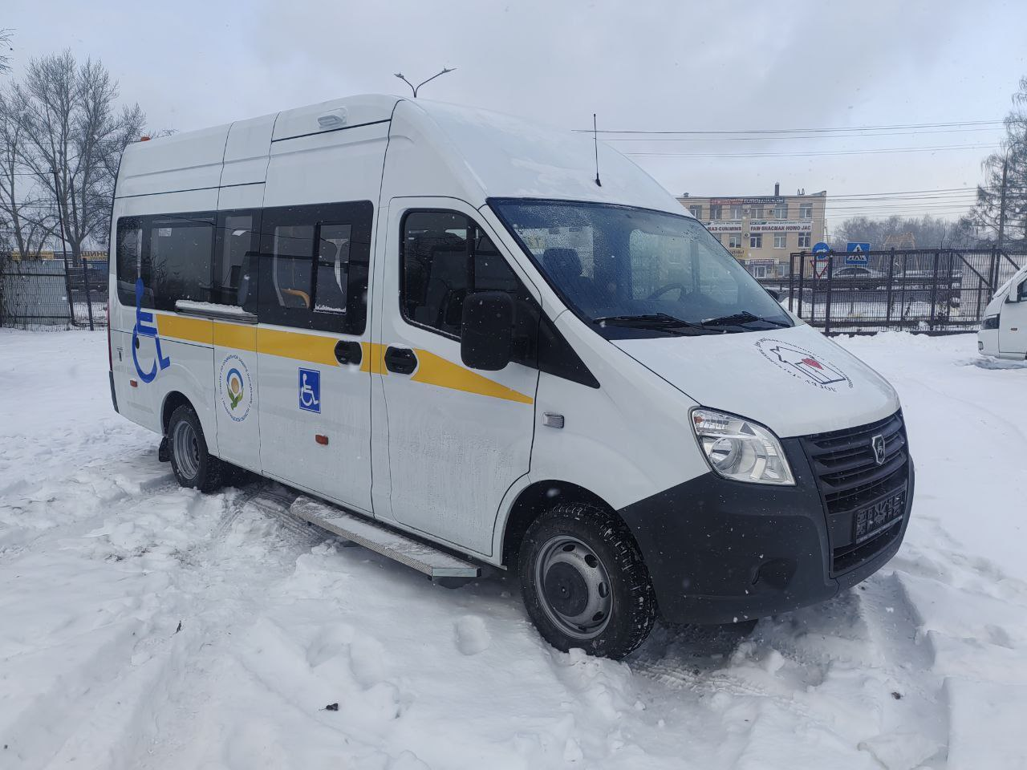
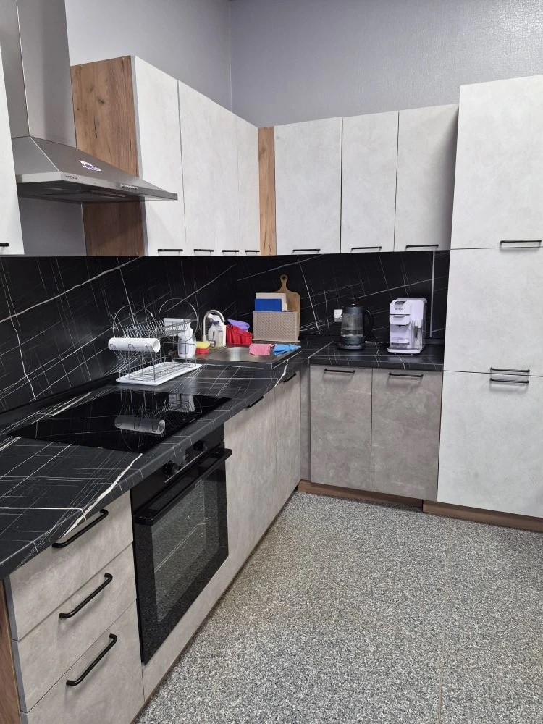
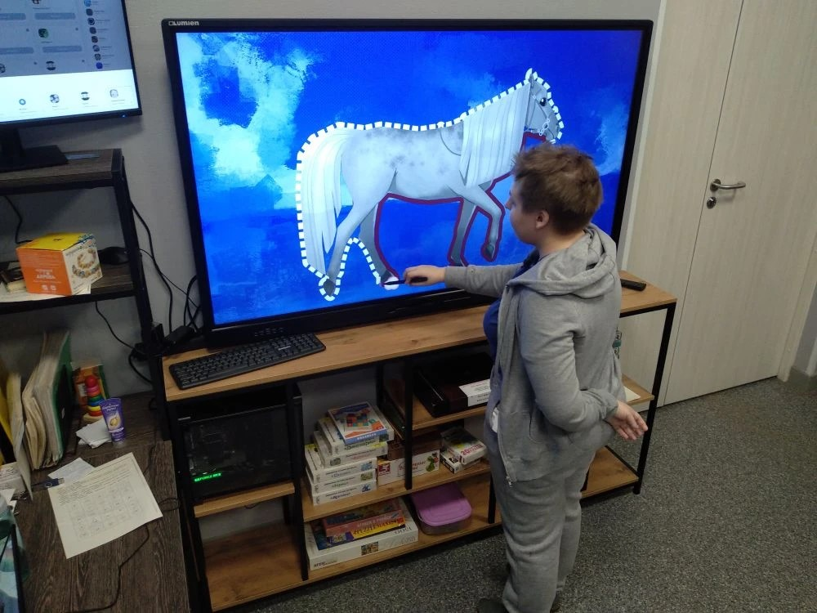
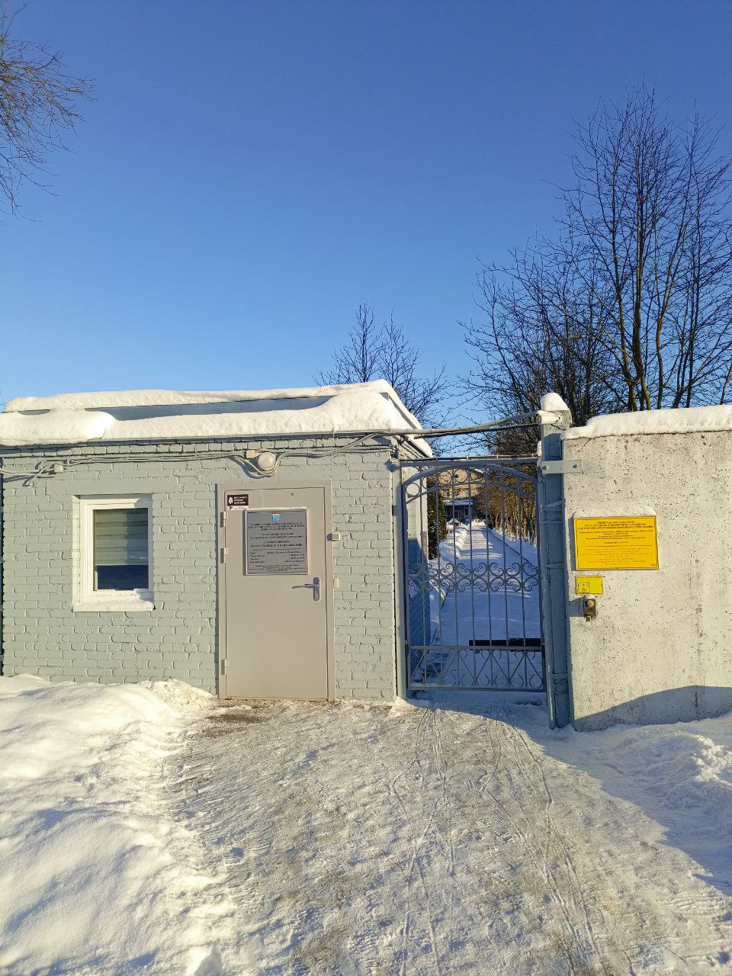

Slide 18
Работы и улучшения хозяйственной службы
Ремонтные работы и обслуживание зданий
Благоустройство и комфорт проживающих
Текущий ремонт корпусов, основной фокус – мужской корпус
Частичная замена керамических плиток (98,8 м²), линолеума (30,8 м²), окраска стен (66 м²)
Замена радиаторов отопления – 11 шт., унитаз – 1 шт.
Ремонт воздушной линии электропередач
Постоянный ремонт и замена расходных материалов в санузлах (5–6 раз в неделю)
Установка и настройка бытовой техники, ТВ, музыкальных центров
Монтаж электрических сетей и водоснабжения для кухни-гостиной
Монтаж Wi-Fi роутеров в 8 холлах корпусов
Ремонт 8 качелей, 5 скамеек, улучшение альпийской горки
Санитарная обрезка более 30 старых деревьев на территории 7 га
Установка колясочных и велопарковки
Зонирование 8 комнат женского корпуса и 1 комнаты отделения соц. обслуживания №2

Slide 19
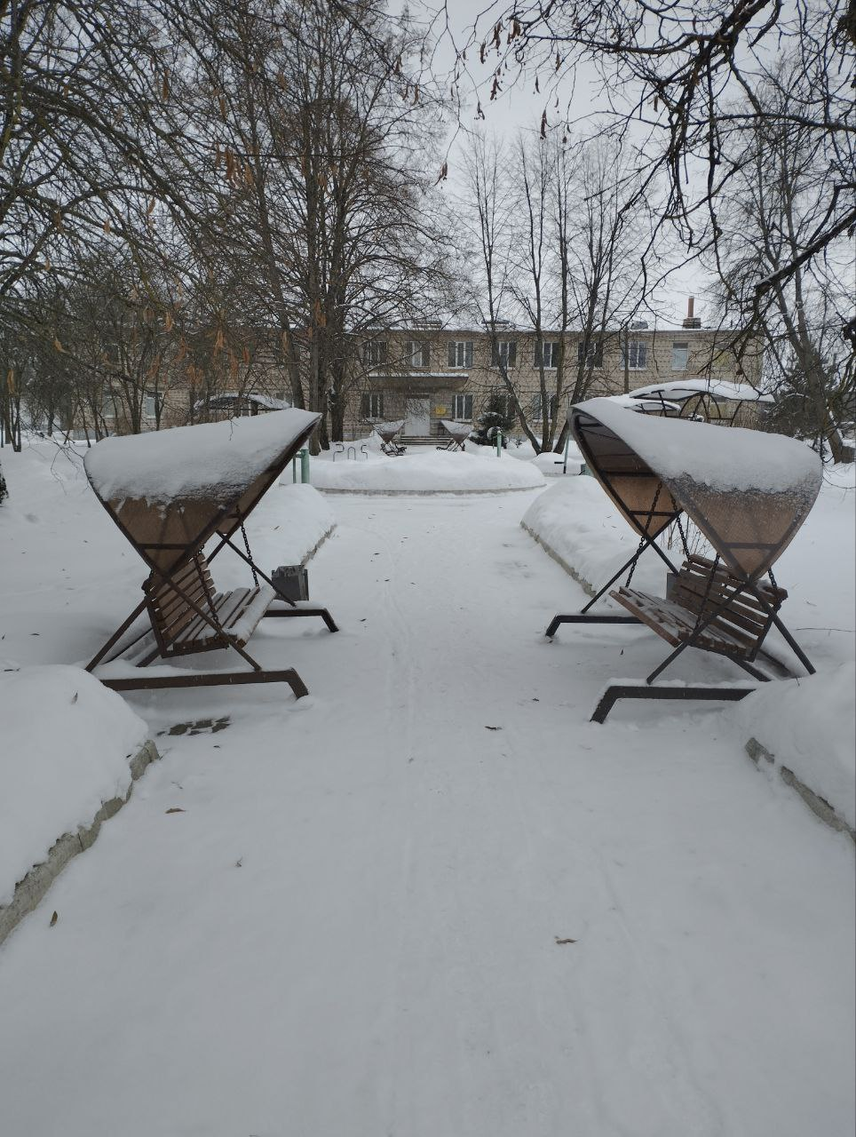
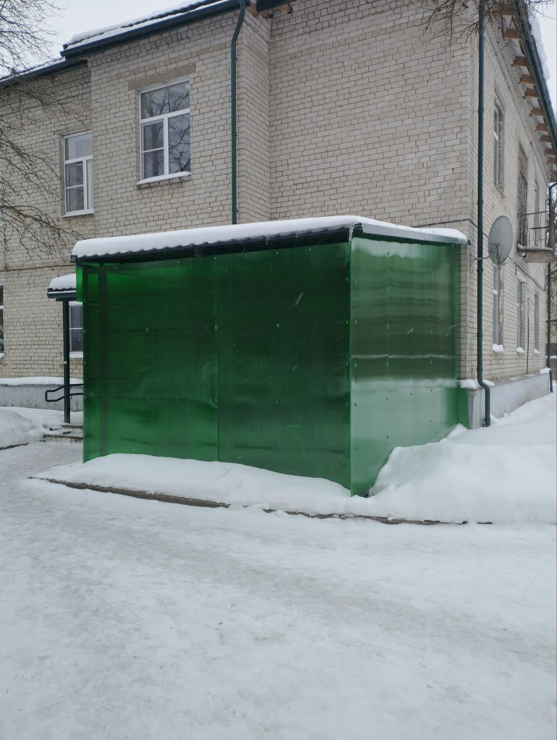
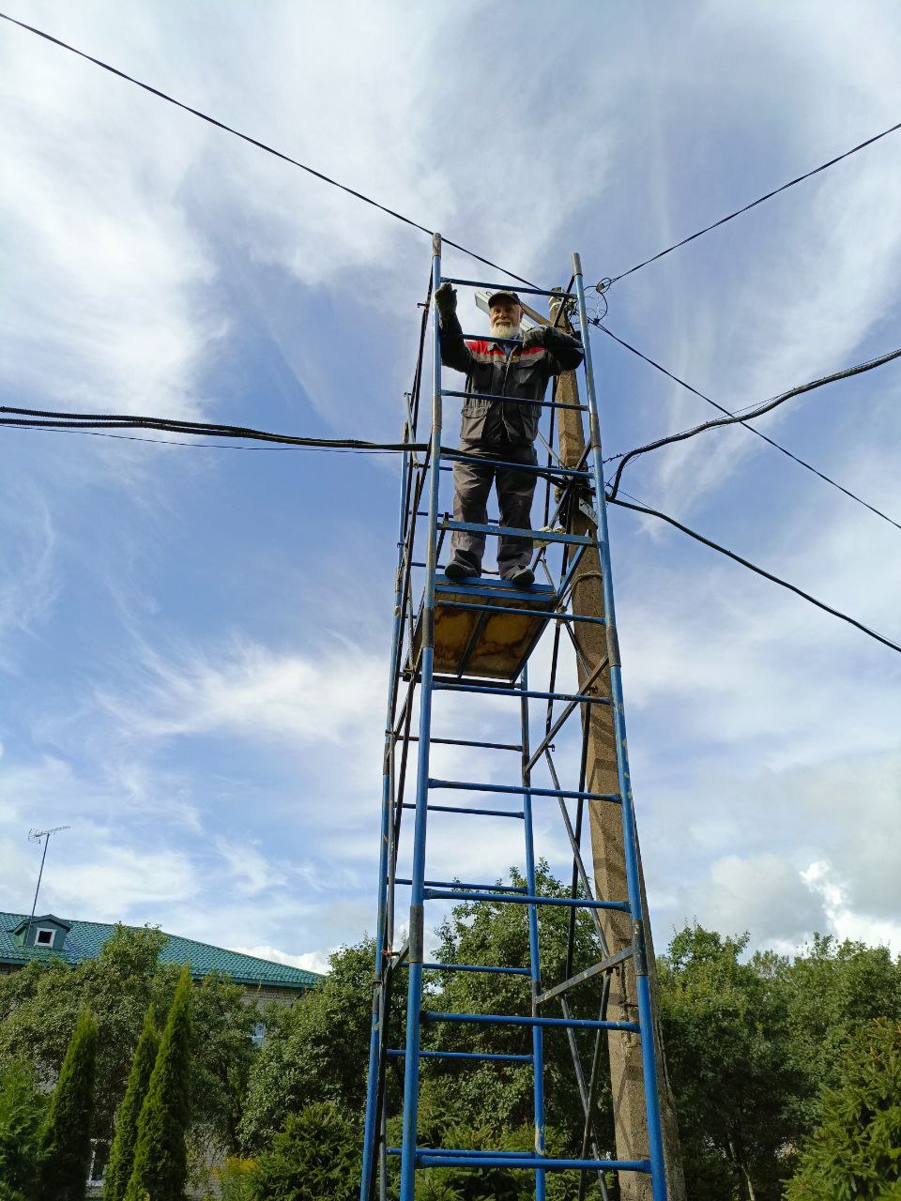
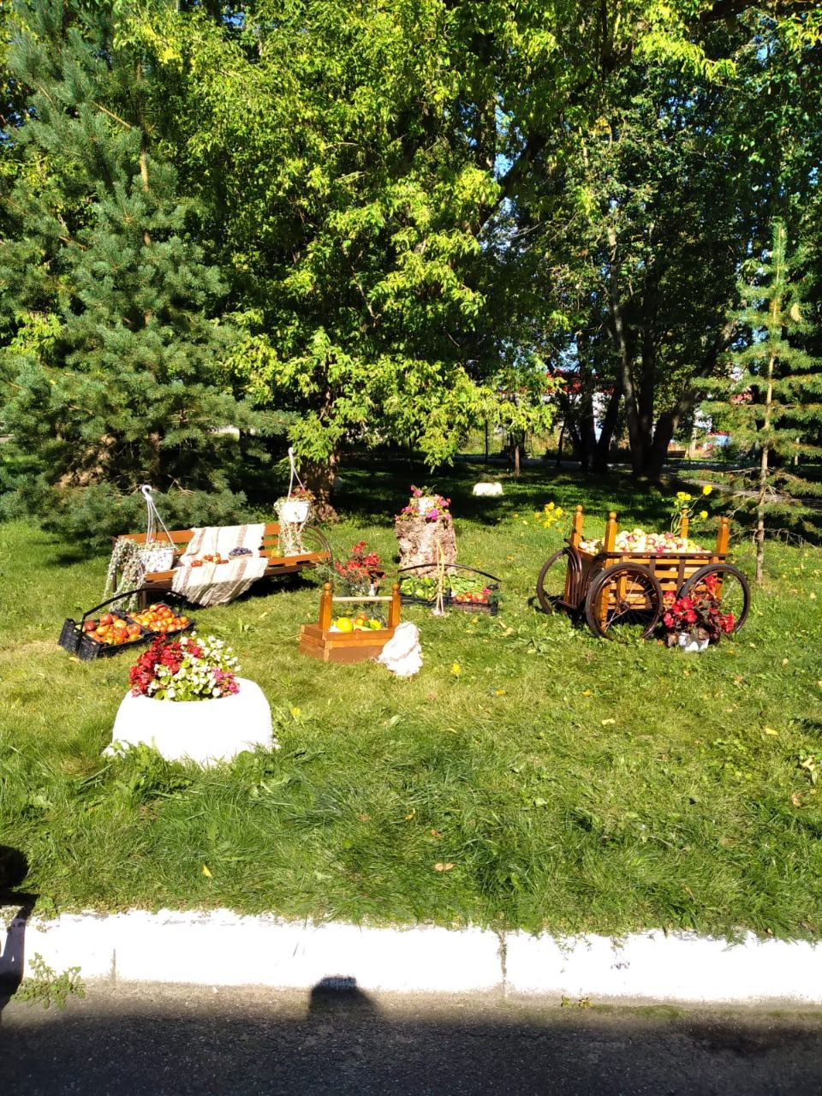
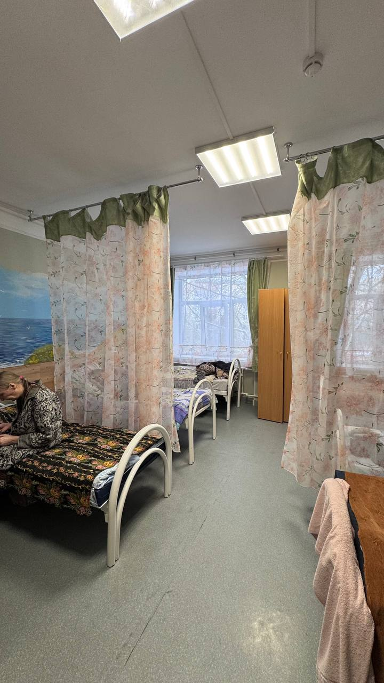

Slide 20
Социальная реабилитация

Slide 21
Динамика активности
Показатель | 2024 год | 2025 год
Количество выходов | 36 | 51
Количество выездов | 48 | 55
Посещения музеев / экскурсий | 241 чел | 337 чел
Культурные мероприятия | 182 чел | 224 чел
Соревнования / спортивные события | 88 чел | 134 чел
Итог:
Программа социальной адаптации демонстрирует устойчивый рост, увеличивается как разнообразие, так и регулярность мероприятий, наблюдается рост по количеству участников.

Slide 22
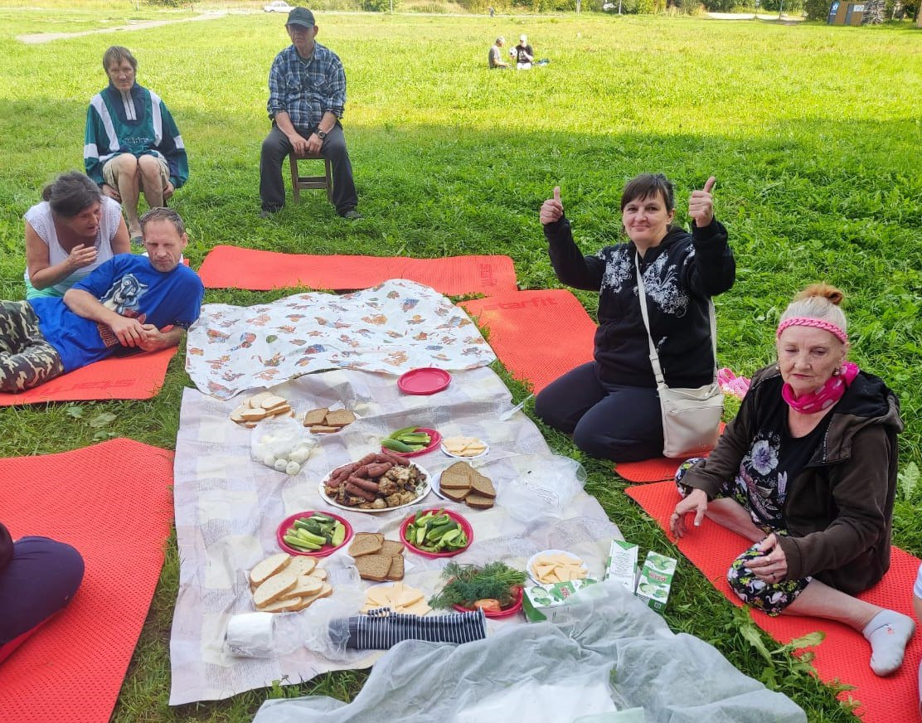
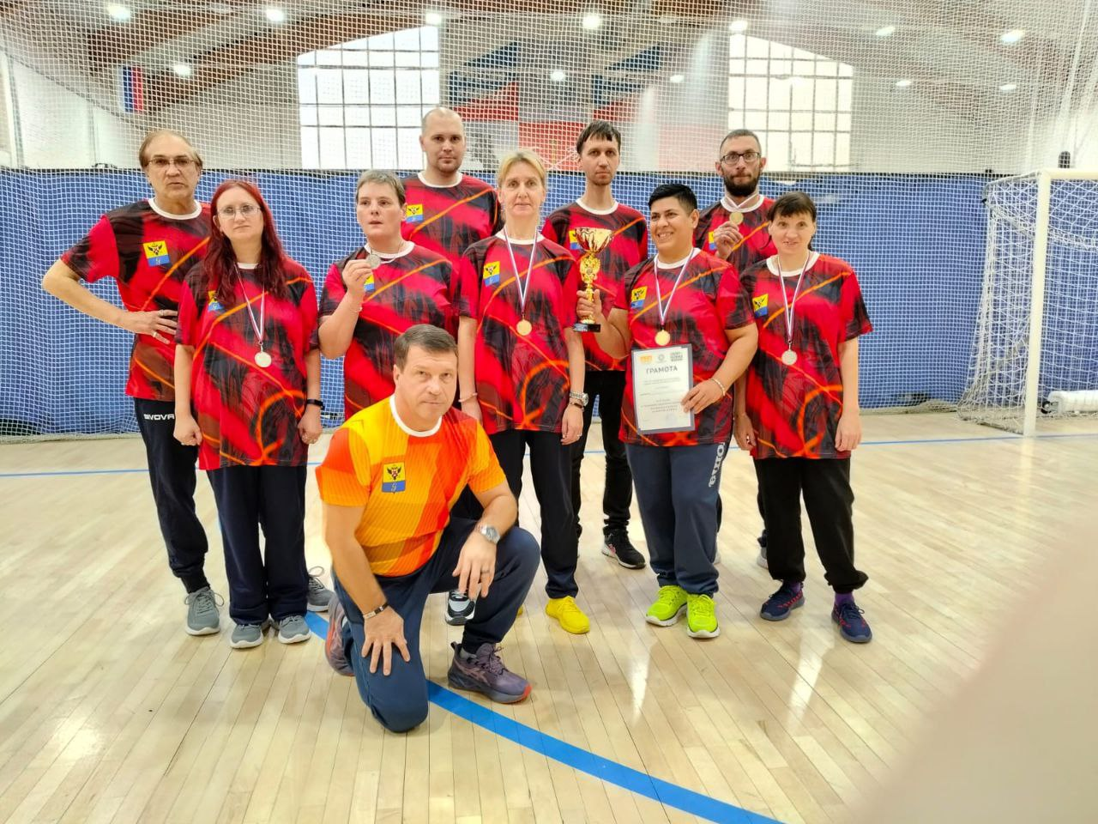
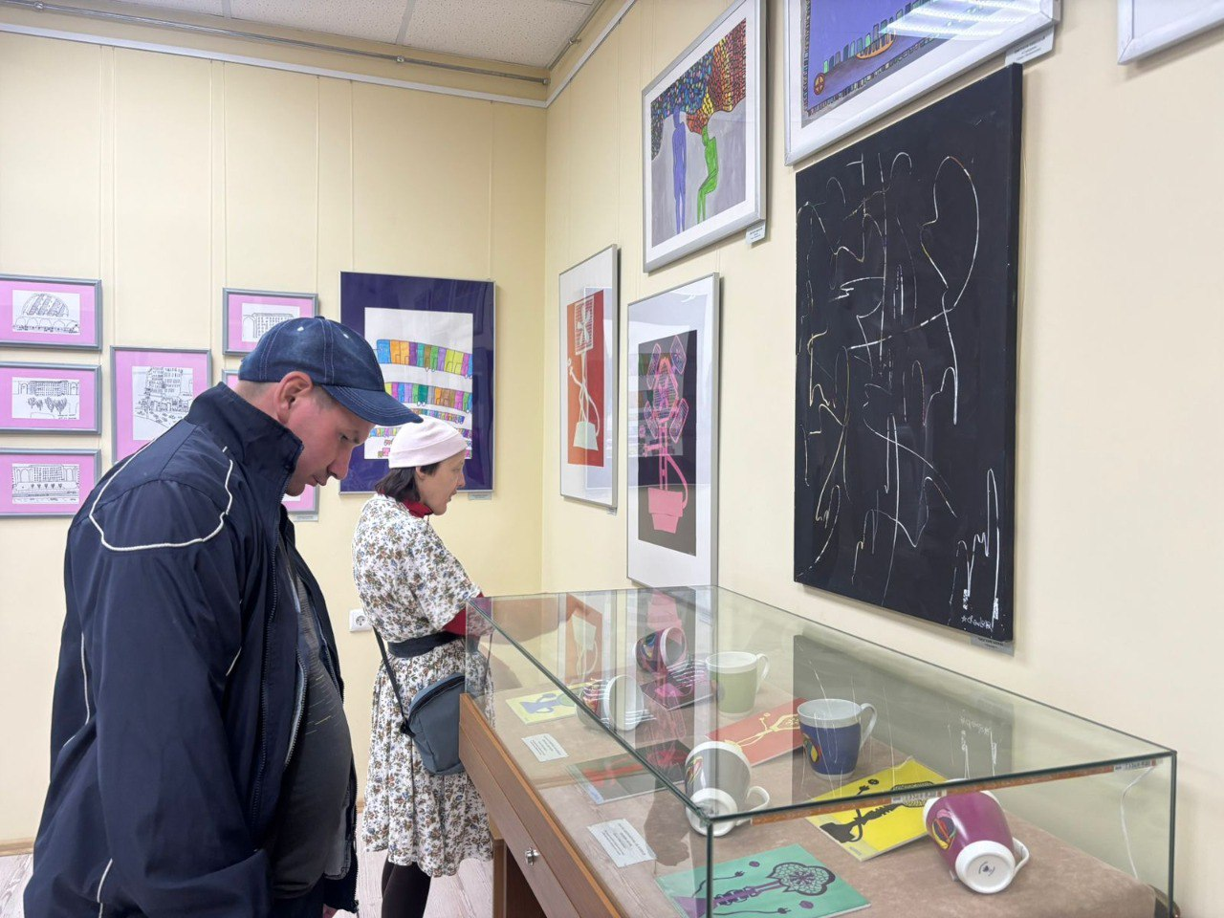
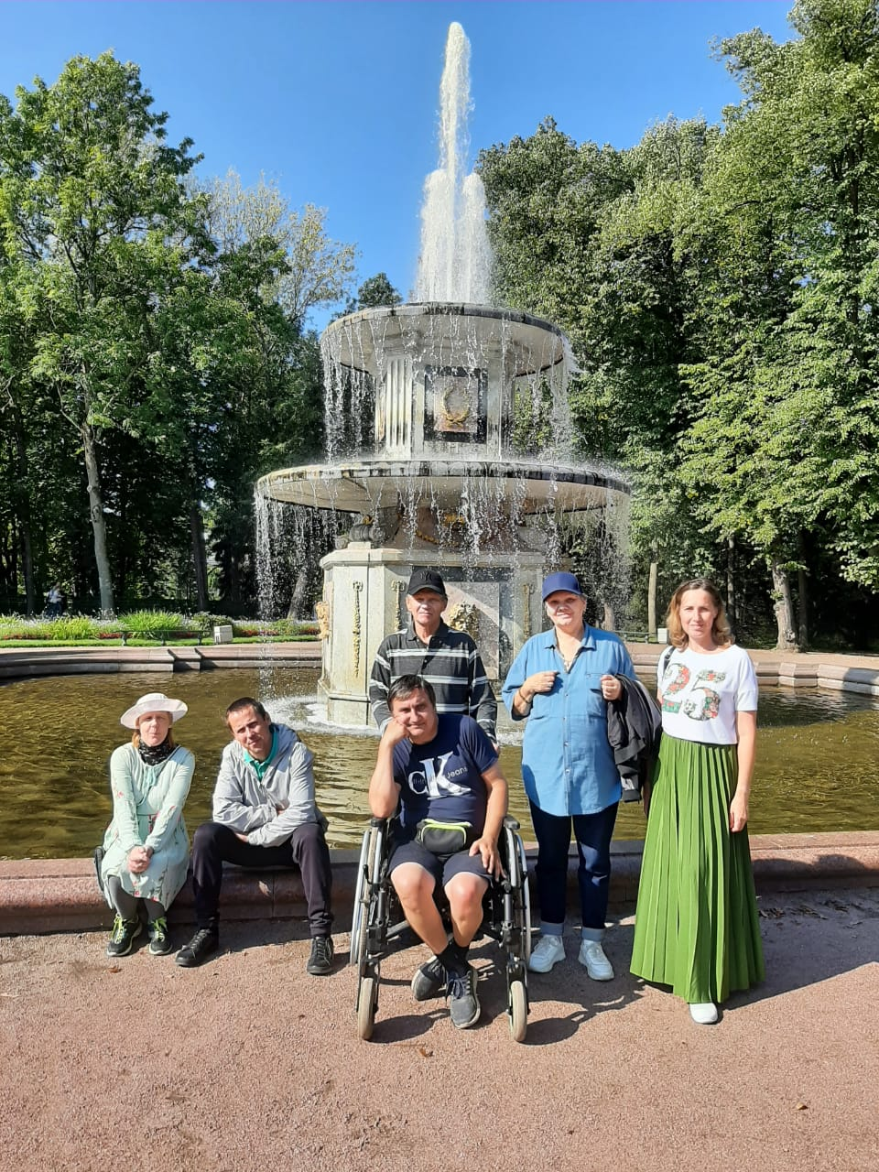

Slide 23
Волонтерская деятельность
Показатель | 2024 год | 2025 год
Количество волонтерских проектов | 9 | 13
Крупные акции / направления | «Крышечки Добро Ты» Инклюзивные проекты с ПНИ №9 и ресурсным добровольческим центром - сбор гуманитарной помощи для Курской области | Патриотическое направление (поддержка участников СВО)Экологические проекты («Круг жизни» макулатура, «Альтер-Вита» приют) Библиотечный проект «Лечим книгу»
Участники акции «Крышечки Добро Ты» | 150 человек | 178 человек
Участие в массовых мероприятиях |  | Полумарафон ЗаБег.РФ — 39 человек
Волонтерский состав | Волонтерский отряд — 23 человека | Активных волонтеров — 39 человек
Итог:
Волонтерство стало ключевым элементом реабилитационной модели, формируя ответственность, активную гражданскую позицию и чувство значимости.

Slide 24
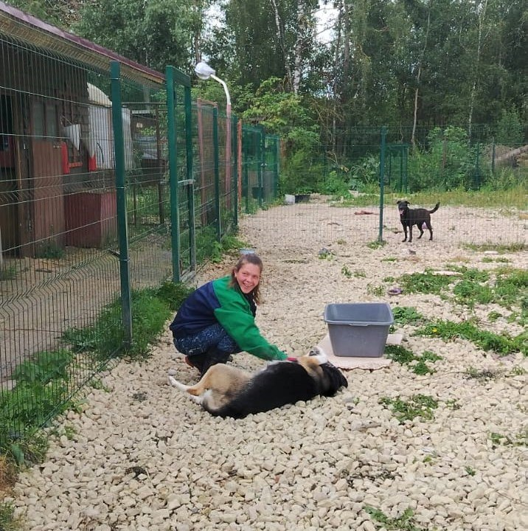
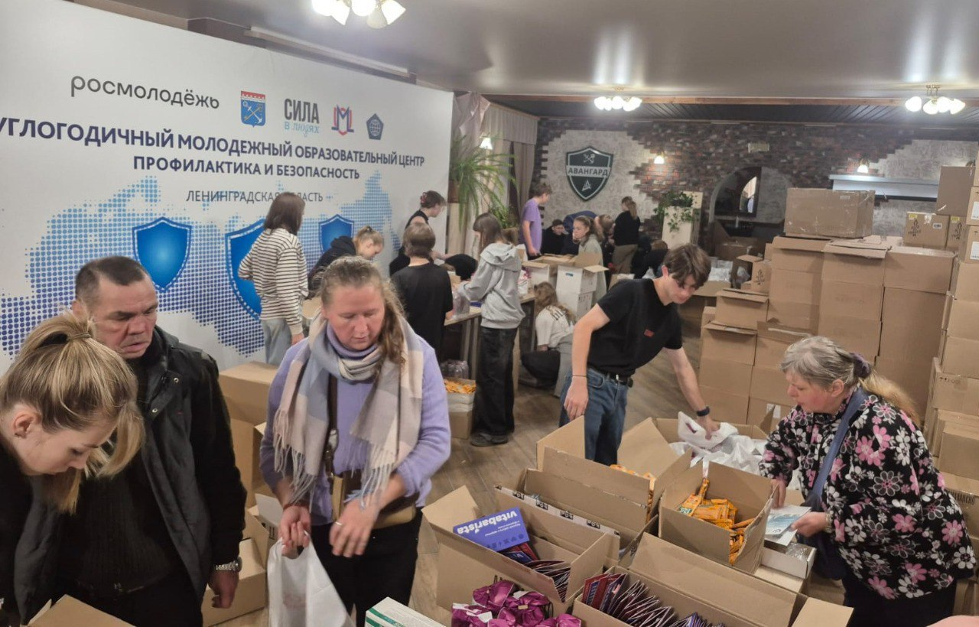
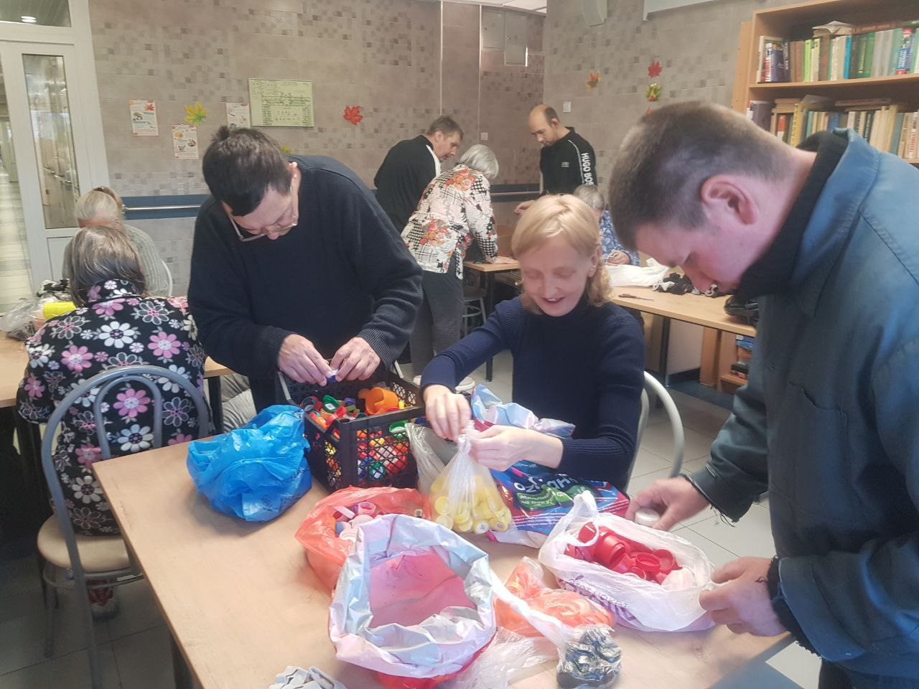
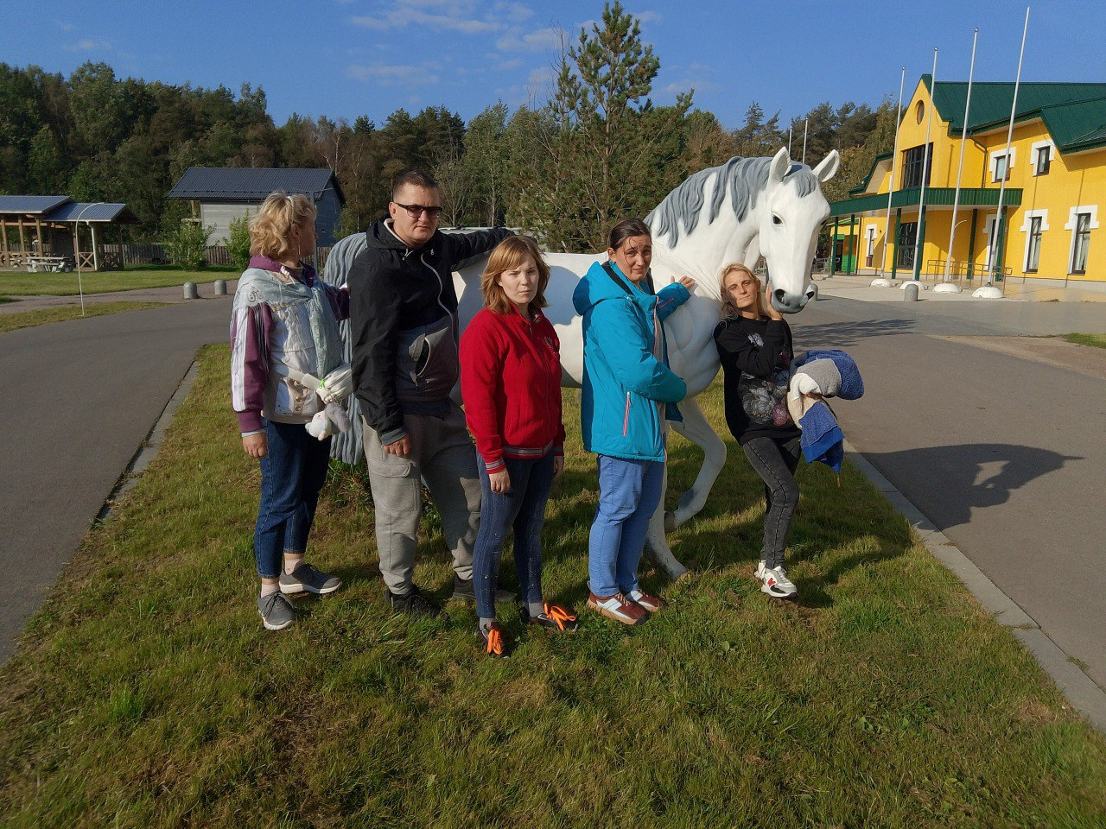
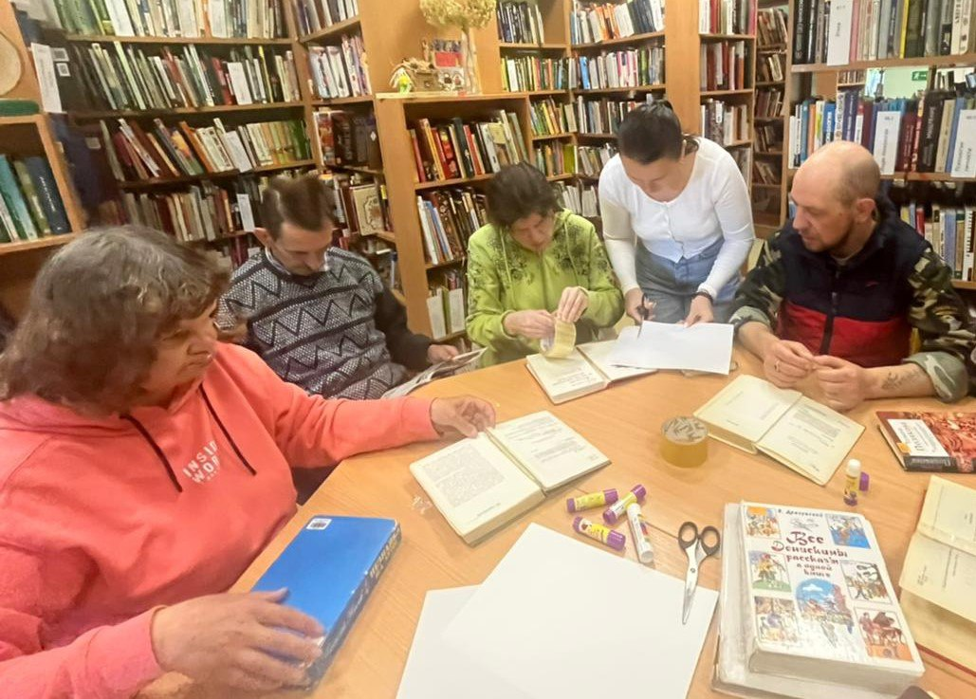

Slide 25
Спортивные достижения
Показатель | 2024 год | 2025 год
Количество выездов на соревнования | 22 | 23
Общее количество медалей | 134 | 179
Золотые медали | 77 | 96
Серебряные медали | 31 | 59
Бронзовые медали | 26 | 24
Количество кубков | 24 | 26
Уровень соревнований | Всероссийские олимпиады (Махачкала, Санкт-Петербург) | Всероссийские соревнования (Москва, Санкт-Петербург)
Количество вовлечённых участников | 92 человека | 112 человек
Итог:
Спортивное направление — один из самых успешных инструментов физической и психологической реабилитации

Slide 26
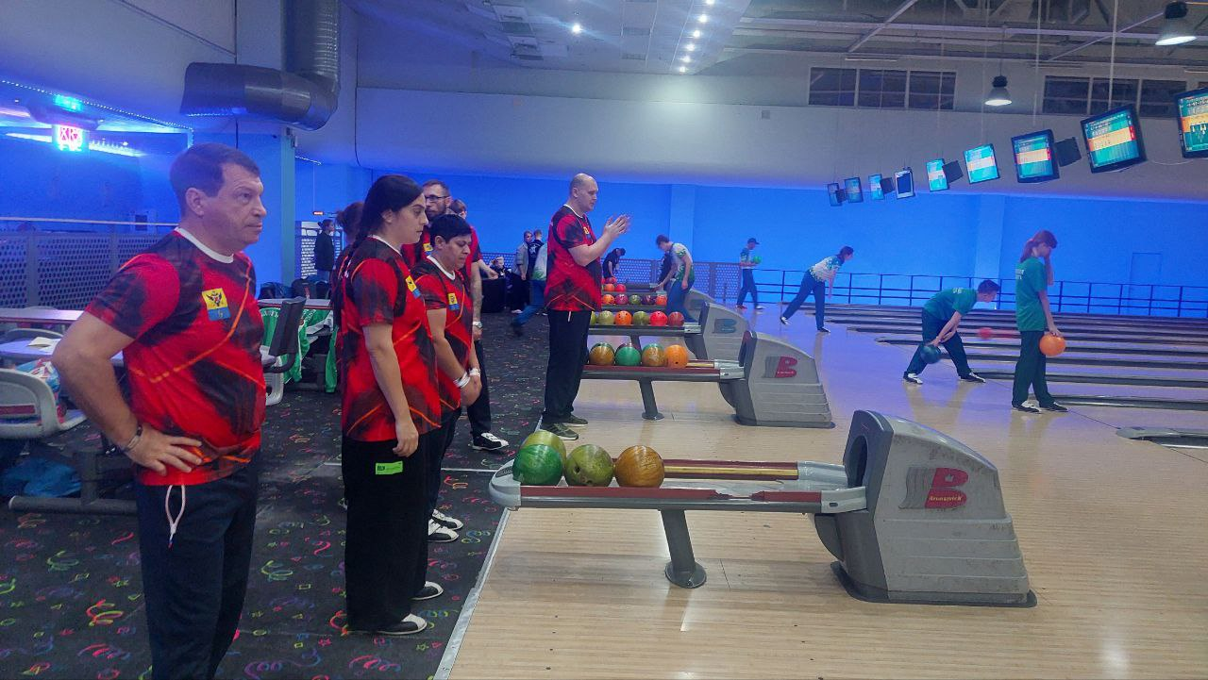
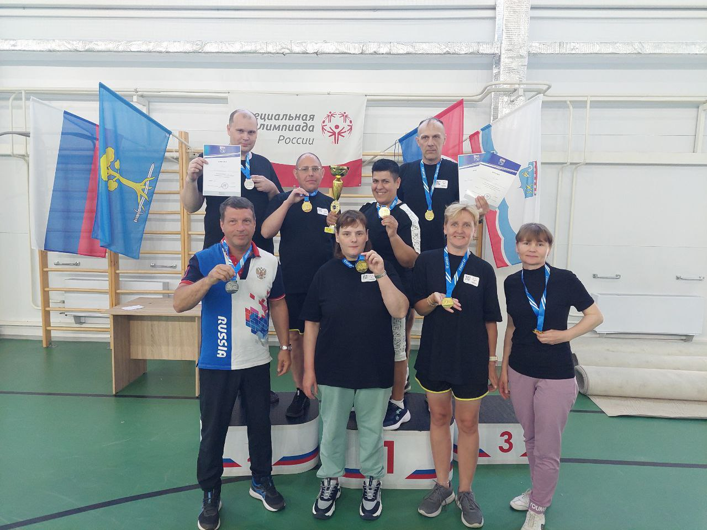
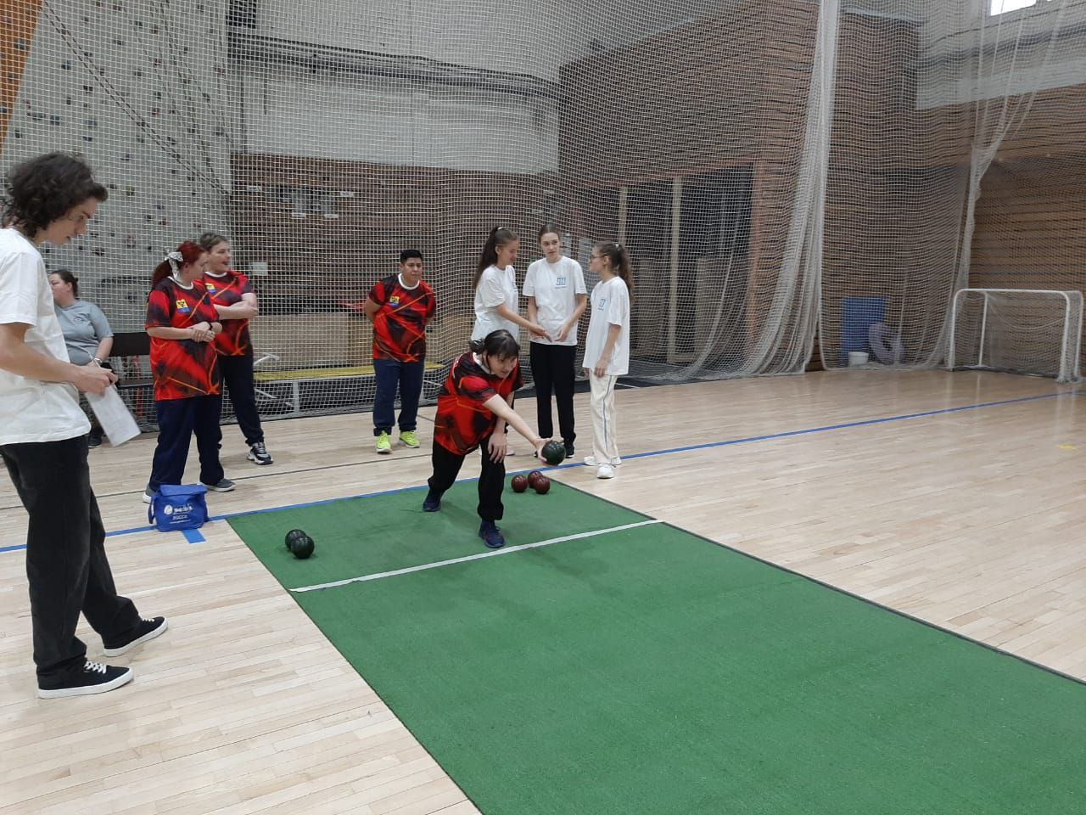

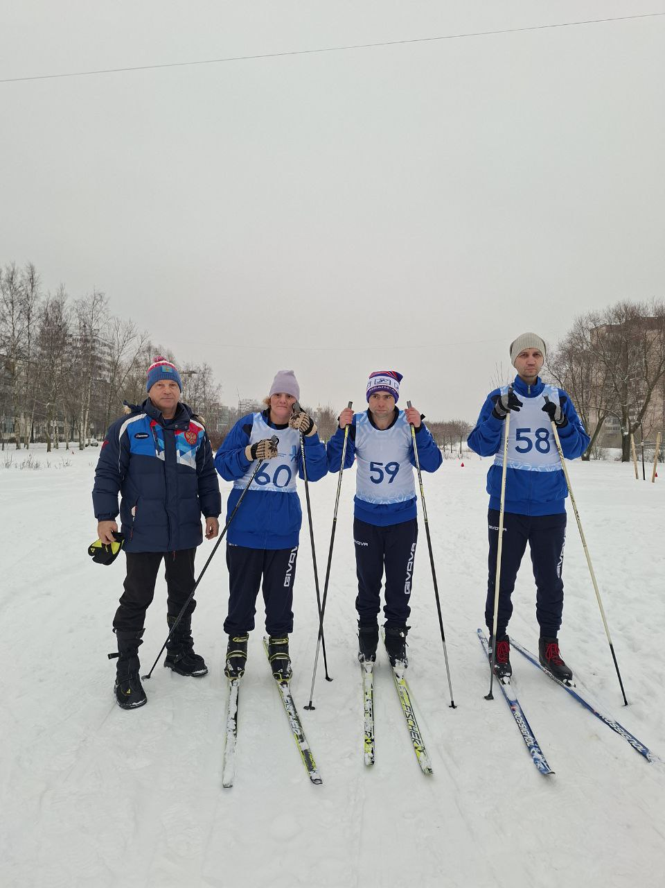

Slide 27
Трудоустройство и профессиональное обучение
Показатель | 2024 год | 2025 год
Профессиональное обучение
Количество обученных | 3 человека | 25 человек (по программе Мультицентра на базе учреждения)
Трудоустройство
Всего трудоустроено | 45 человек | 46 человек
Трудоустроены внутри учреждения | 37 человек | 40 человек
Трудоустроены вне учреждения | 8 человек | 6 человек
Итог:
Наблюдается устойчивая положительная динамика. Рост профессионального обучения формирует надежную базу для дальнейшей интеграции на рынок труда.

Slide 28
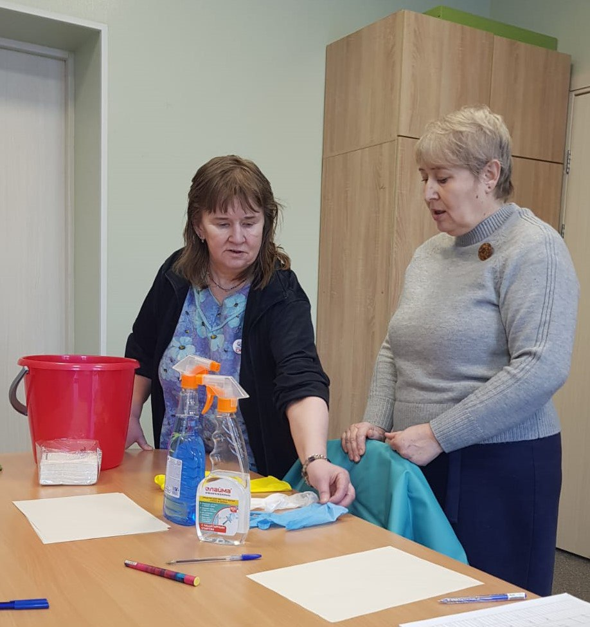
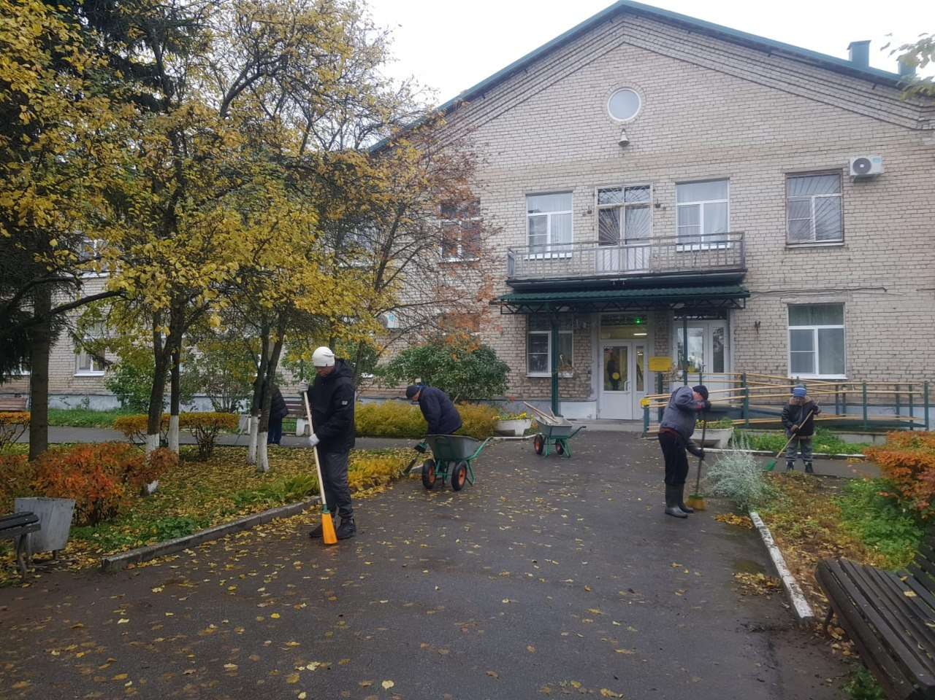
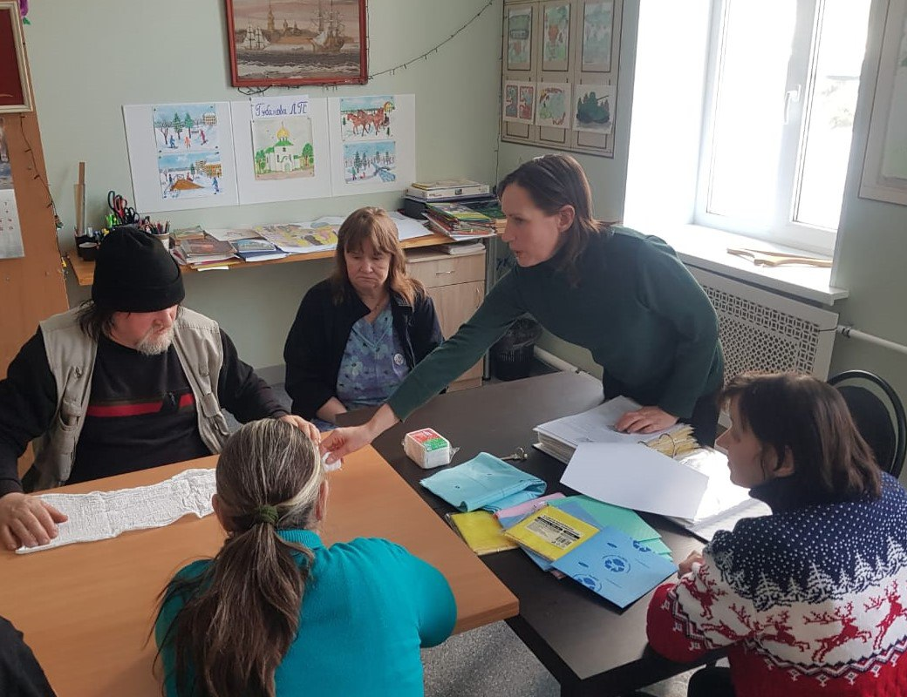
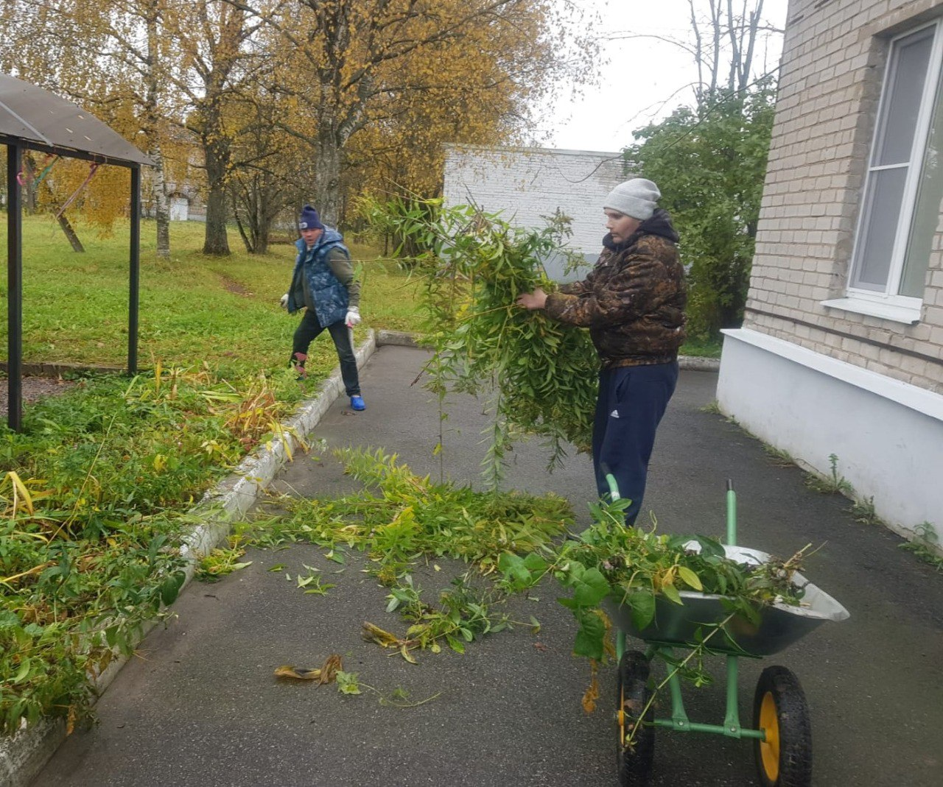

Slide 29
Культурно-творческая деятельность
Показатель | 2024 год | 2025 год
Участие в конкурсах и фестивалях | 8 конкурсов и фестивалей | Крупные областные инклюзивные фестивали
Основные мероприятия | Конкурс «Талантливые люди России» (III место и другие призовые) | «Я – могу» (1 место), «Мир без границ» (2 место)
Формат работы | Участие в разовых мероприятиях | Система регулярных занятий
Студии и клубы | 3 | 7
Количество активных участников | 27 человек | 73 человека
Итог:
Творческая деятельность стала частью ежедневной реабилитации и устойчивой формой самореализации.

Slide 30
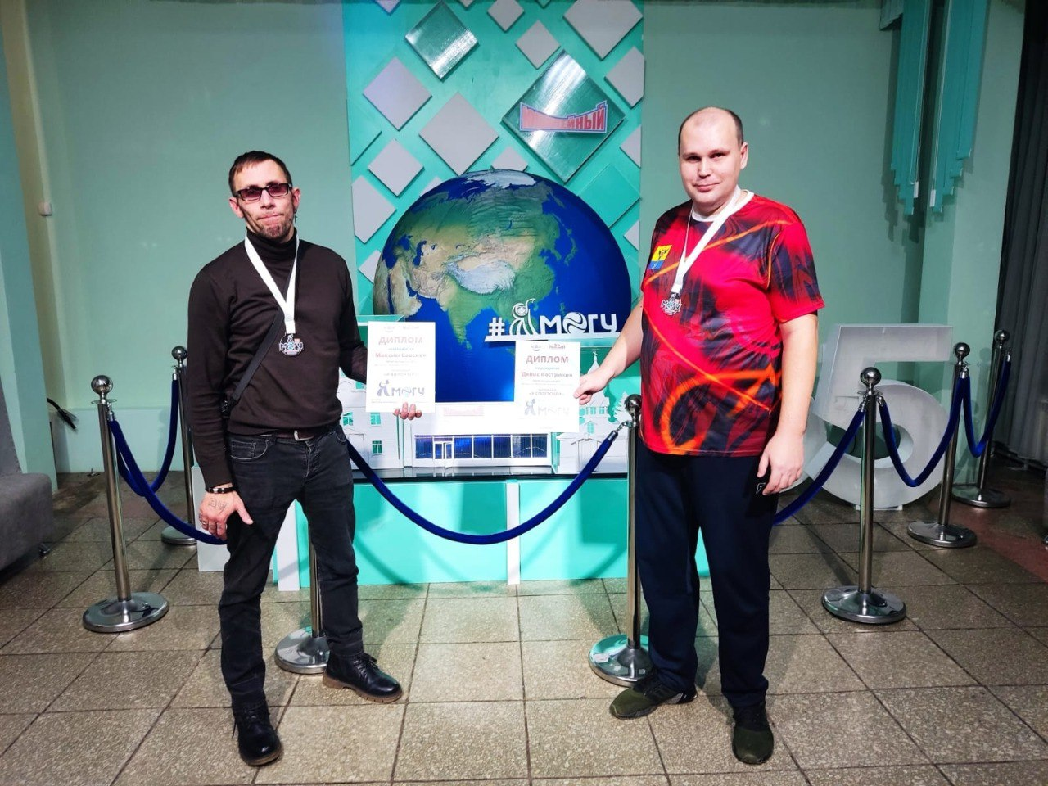
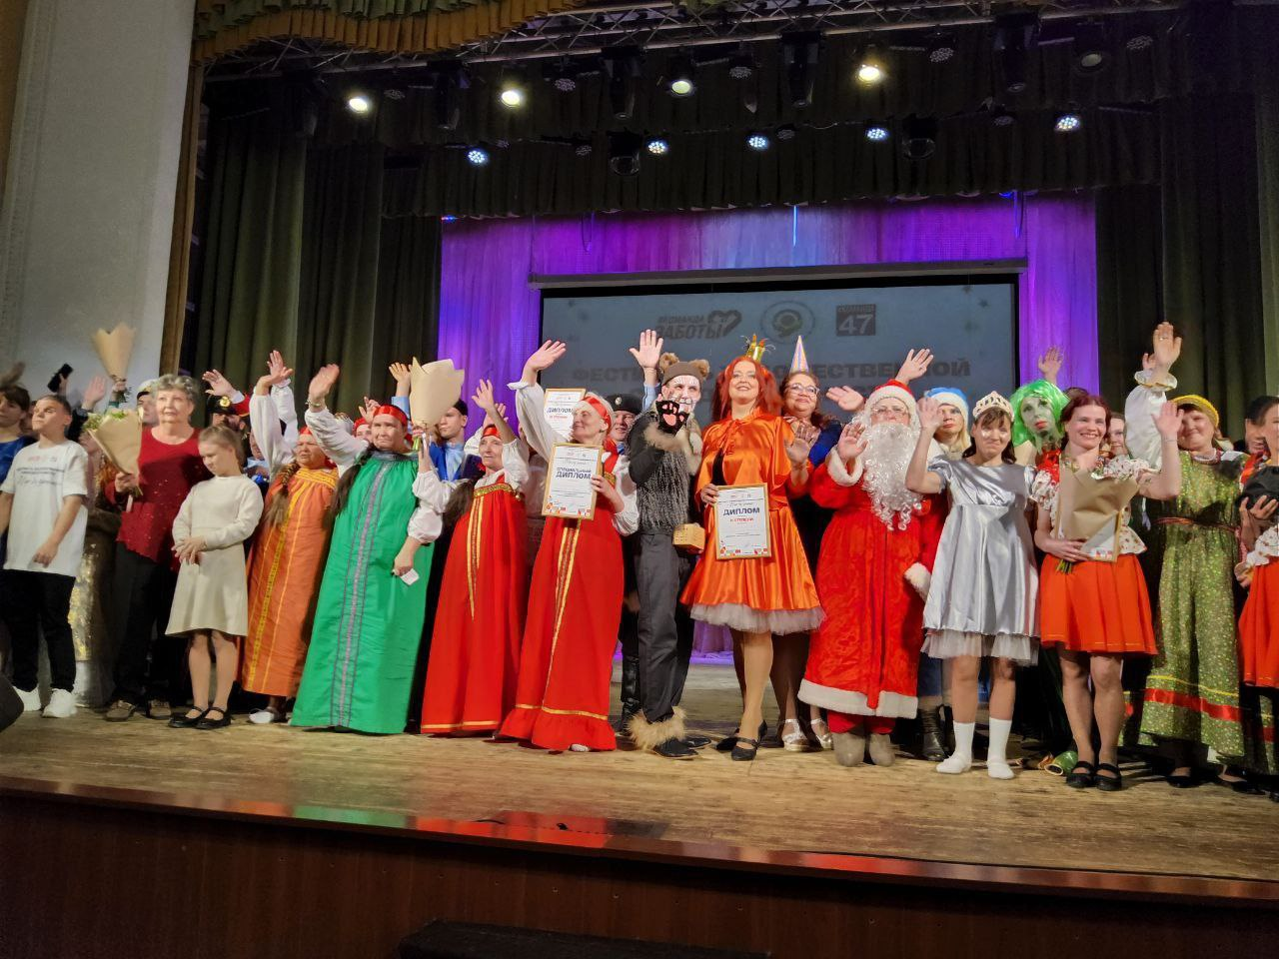
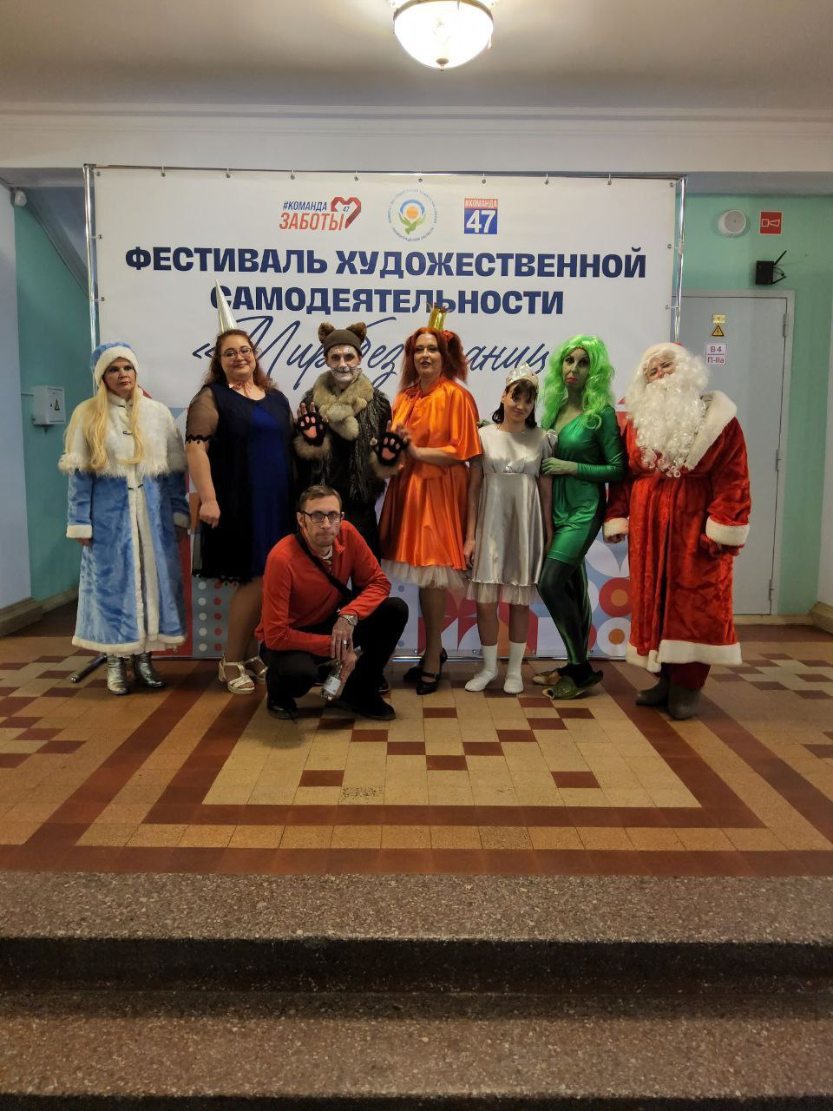

Slide 31
Сотрудничество с благотворительными и общественными организациями
Показатель | 2024 год | 2025 год
Количество партнерских организаций | 9 | 11
Количество совместных мероприятий | 120 | 183
Ключевые партнеры | БФ «Благо Дари», Гатчинская епархия | прибавились НКО «Особые ребята», АНО «Квартал Луи», Молодежный центр Гатчинского округа, Мультицентр социальной и трудовой интеграции
Характер взаимодействия | Проектное и событийное сотрудничество | Регулярное взаимодействие с ключевыми партнерами
Итог:
Дом закрепил статус открытой инклюзивной площадки с устойчивыми долгосрочными партнерствами.

Slide 32
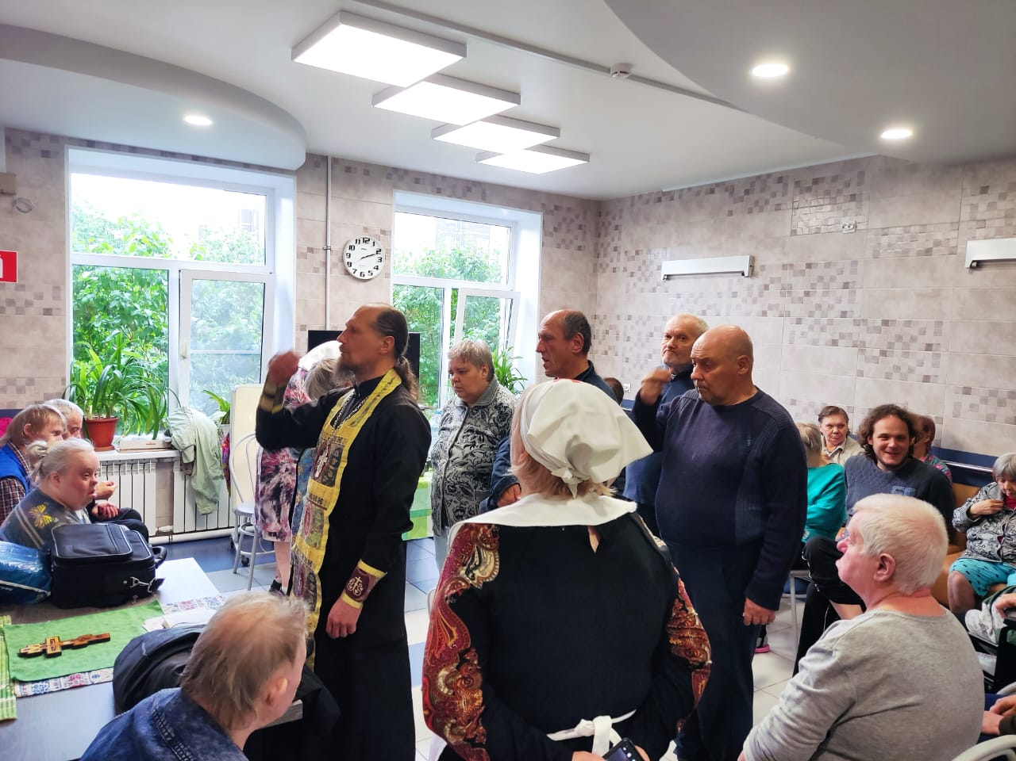
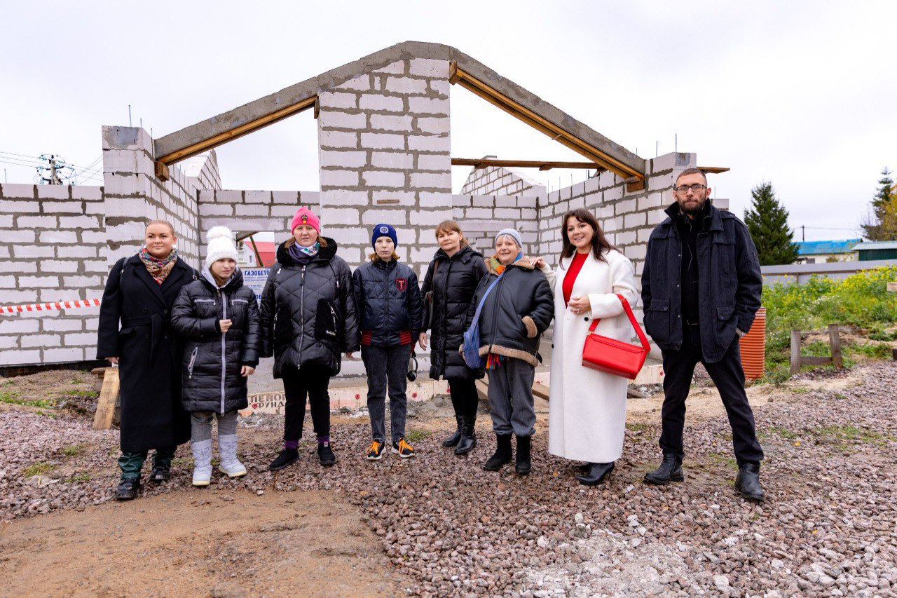
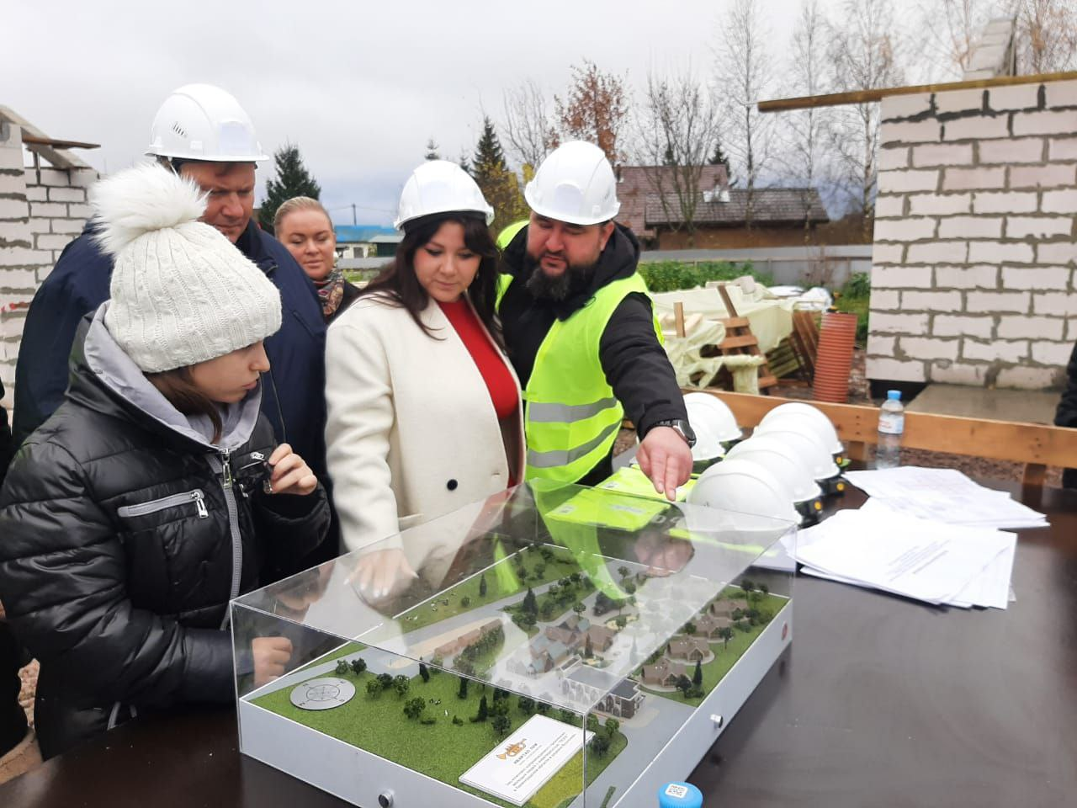
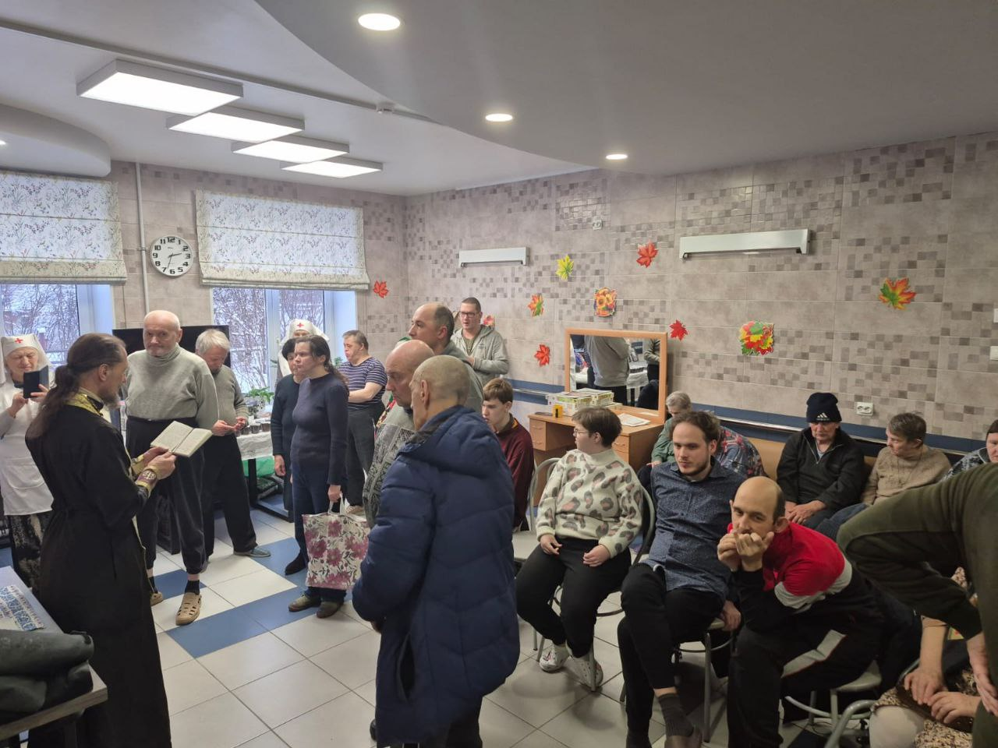
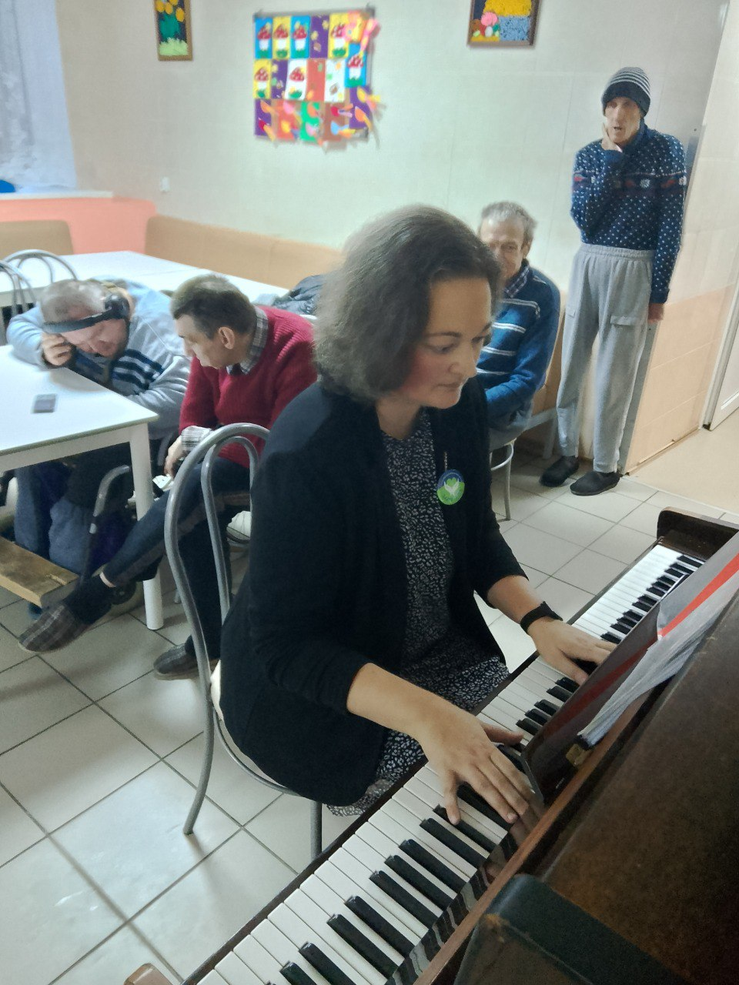

Slide 33
Итоги и перспективы
За отчетный период Дом подтвердил статус динамично развивающегося центра инклюзии.
Ключевые результаты:
рост по всем направлениям деятельности
переход проживающих от роли благополучателей к активным благотворителям
укрепление партнерской сети
значительный прорыв в профессиональном обучении
стабильно высокие показатели трудоустройства и спорта
Задачи на будущее:
закрепление достигнутых результатов
дальнейшая интеграция жителей в жизнь местного сообщества
развитие новых форм занятости и самореализации

Slide 34




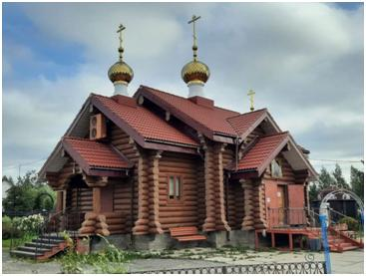



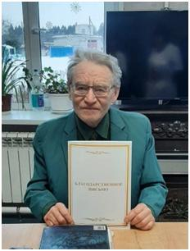





Благодарим
Партнеров и благотворительные организации, волонтеров, сотрудников и, конечно, наших проживающих!

Slide 35
Медицинская деятельность

Slide 36
Специализированная и высокотехнологичная помощь
Паллиативная помощь в учреждении
Ведётся постоянная работа по признанию проживающих нуждающимися в паллиативной помощи
31 проживающий признан нуждающимся в паллиативной помощи
На базе отделения соцобслуживания № 3 создано подразделение интенсивного развивающего ухода 37 проживающих
В подразделении сконцентрированы маломобильные и тяжёлые проживающие
Проведены осмотры проживающих узкими специалистами:
Уролог-65
Невролог-130
Травматолог-46
Лечение в стационарах региона:
стентирование коронарных артерий 1 проживающему
эндопротезирование крупных суставов 1 проживающему
замена хрусталика 1 проживающему
сложные ортопедические операции 1 проживающему
стентирование желчных протоков 1 проживающему

Slide 37
Паллиативная помощь и интенсивный уход
31 проживающий признан нуждающимся в паллиативной помощи.
На базе отделения социального ухода №3 создано подразделение интенсивного развивающего ухода.
Обучение персонала:
Основы постурального менеджмента и профилактика пролежней, контрактур, работа с ТСР
2 медработника (главная и старшая медсестры) – основы паллиативной помощи.
2 сотрудника (главная медсестра и воспитатель) – основы эрготерапии.

Slide 38
Индивидуальные программы и ТСР
Актуализация ИПРА для 50 проживающих, нуждающихся в ТСР и паллиативной помощи.
Получение ТСР через электронные сертификаты в соответствии с федеральными и региональными стандартами.
Приобретено дорогостоящее оборудование:
  Коляски для маломобильных проживающих 2 шт. -560 тыс. руб.
  Стул с санитарным оснащением 1 шт- 82 тыс. руб.
  Комплекты функциональной эстетической одежды 11 шт.-583 тыс. руб.

Slide 39
Взаимодействие с организациями и проекты
Проект «Старость в радость»:
Получено абсорбирующее бельё, средства ухода, оборудование для мытья, подъёмник, весы для подъёмника на сумму 370 тыс. руб.
Консультации советника Губернатора ЛО по социальным вопросам и здравоохранения по подбору и настройке ТСР Оксаны Харитоновны Громовой-23.
Осмотры мультидисциплинарной бригады фонда «Регион заботы» (Народный фронт)-42 проживающих

Slide 40
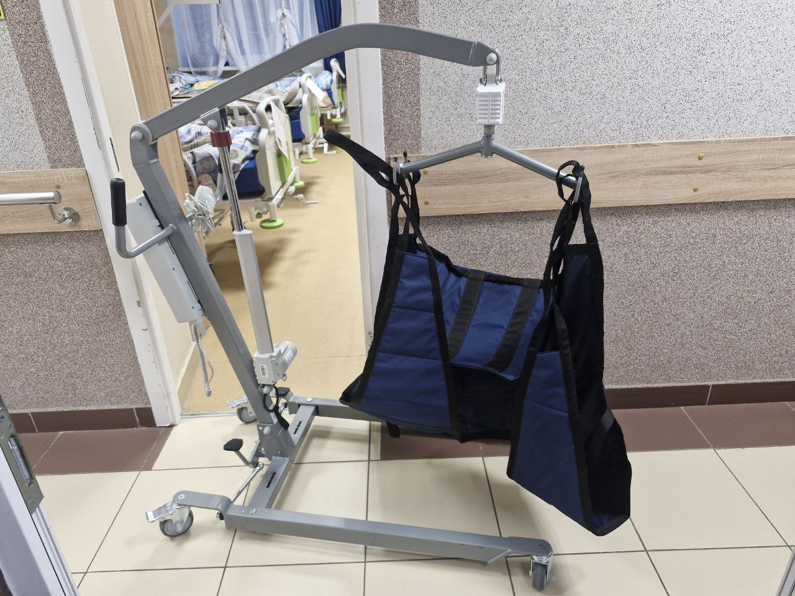
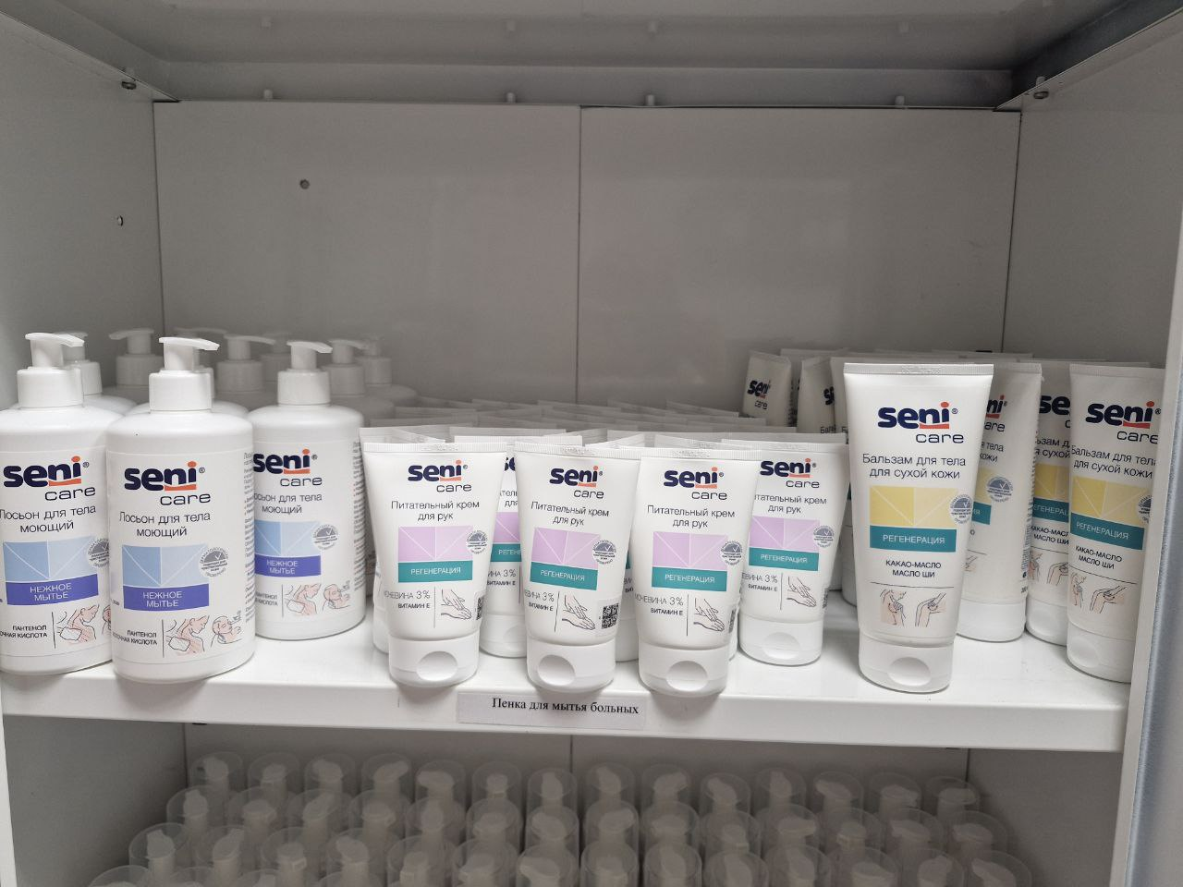
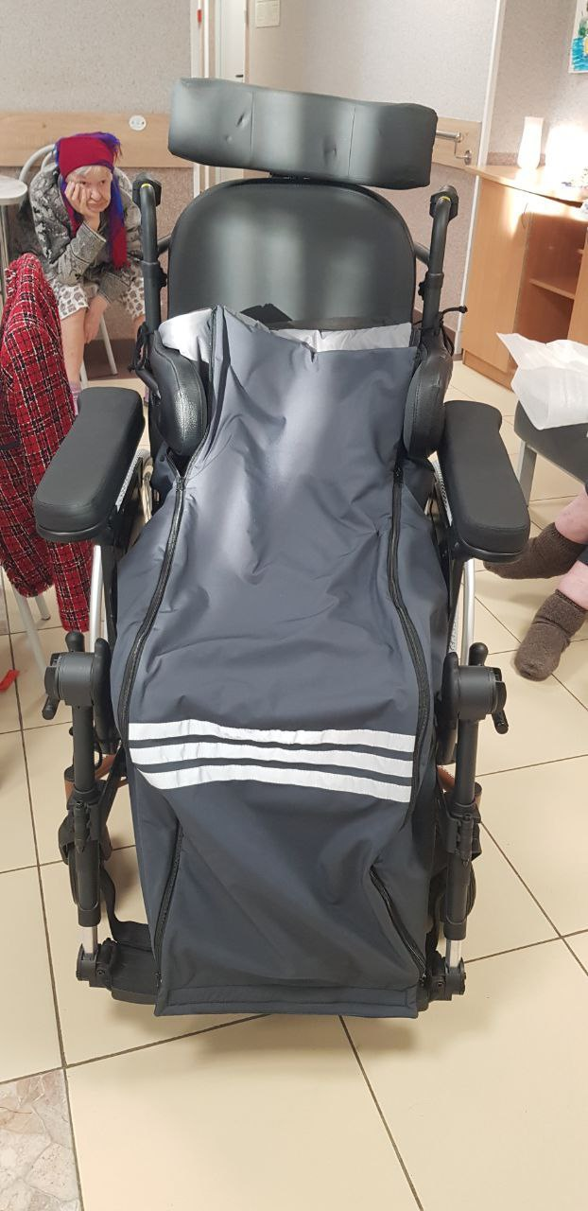

Slide 41
Диспансеризация и медицинская поддержка
Ежегодная диспансеризация всех проживающих – 100% под наблюдением.
Снижение смертности почти в 2 раза.
Выездные осмотры для маломобильных проживающих специалистов: уролог- 30 чел., невролог-30 чел., травматолог-25 чел, гастроэнтеролог-6 чел.
Лечение в стационарах с использованием высокотехнологичных процедур:
  Стентирование коронарных артерий, эндопротезирование суставов, замена хрусталика, сложные ортопедические операции, стентирование желчных протоков.
Стационарная реабилитация после эндопротезирования (ЛО РЦ «21 век»)- 1 проживающий.
Социально-медицинские услуги под контролем и во взаимодействии с медицинскими организациями региона.

Slide 42
Юридическая деятельность

Slide 43
Судебная статистика 2025
Признание недееспособными / ограниченно дееспособными
Показатель | Количество
Всего рассмотрено дел | 20
Признаны недееспособными | 16
Ограниченно дееспособные (статус оставлен) | 2
Производство прекращено в связи со смертью | 2
Взыскание долга за неуплату по договору соцобслуживания
Показатель | Значение
Всего дел | 7
Дел с неоплаченной задолженностью | 6
Дел с полностью оплаченной задолженностью | 1
Общая сумма задолженности | ~272 200 руб.
Средняя сумма долга (по неоплаченным делам) | ~45 400 руб.
Минимальная сумма долга | ~17 800 руб.
Максимальная сумма долга | ~56 300 руб.

Slide 44
Юридическая помощь
№ | Содержание показателя | Значение показателя
1 | Количество устных консультаций по правовым вопросам проживающих и их родственников | 25
2 | Количество письменных консультаций по правовым вопросам | 11
3 | Количество составленных документов правового характера | 12
4 | Количество представлений интересов граждан в нотариальной палате Ленинградской области, правоохранительных органах, прокуратуре, иных учреждениях | 18
5 | Количество проведенных ознакомительных/обучающих семинаров по правовой грамотности с проживающими и приглашенными | 3
6 | Итого | 69

Slide 45
Кадровая деятельность

Slide 46
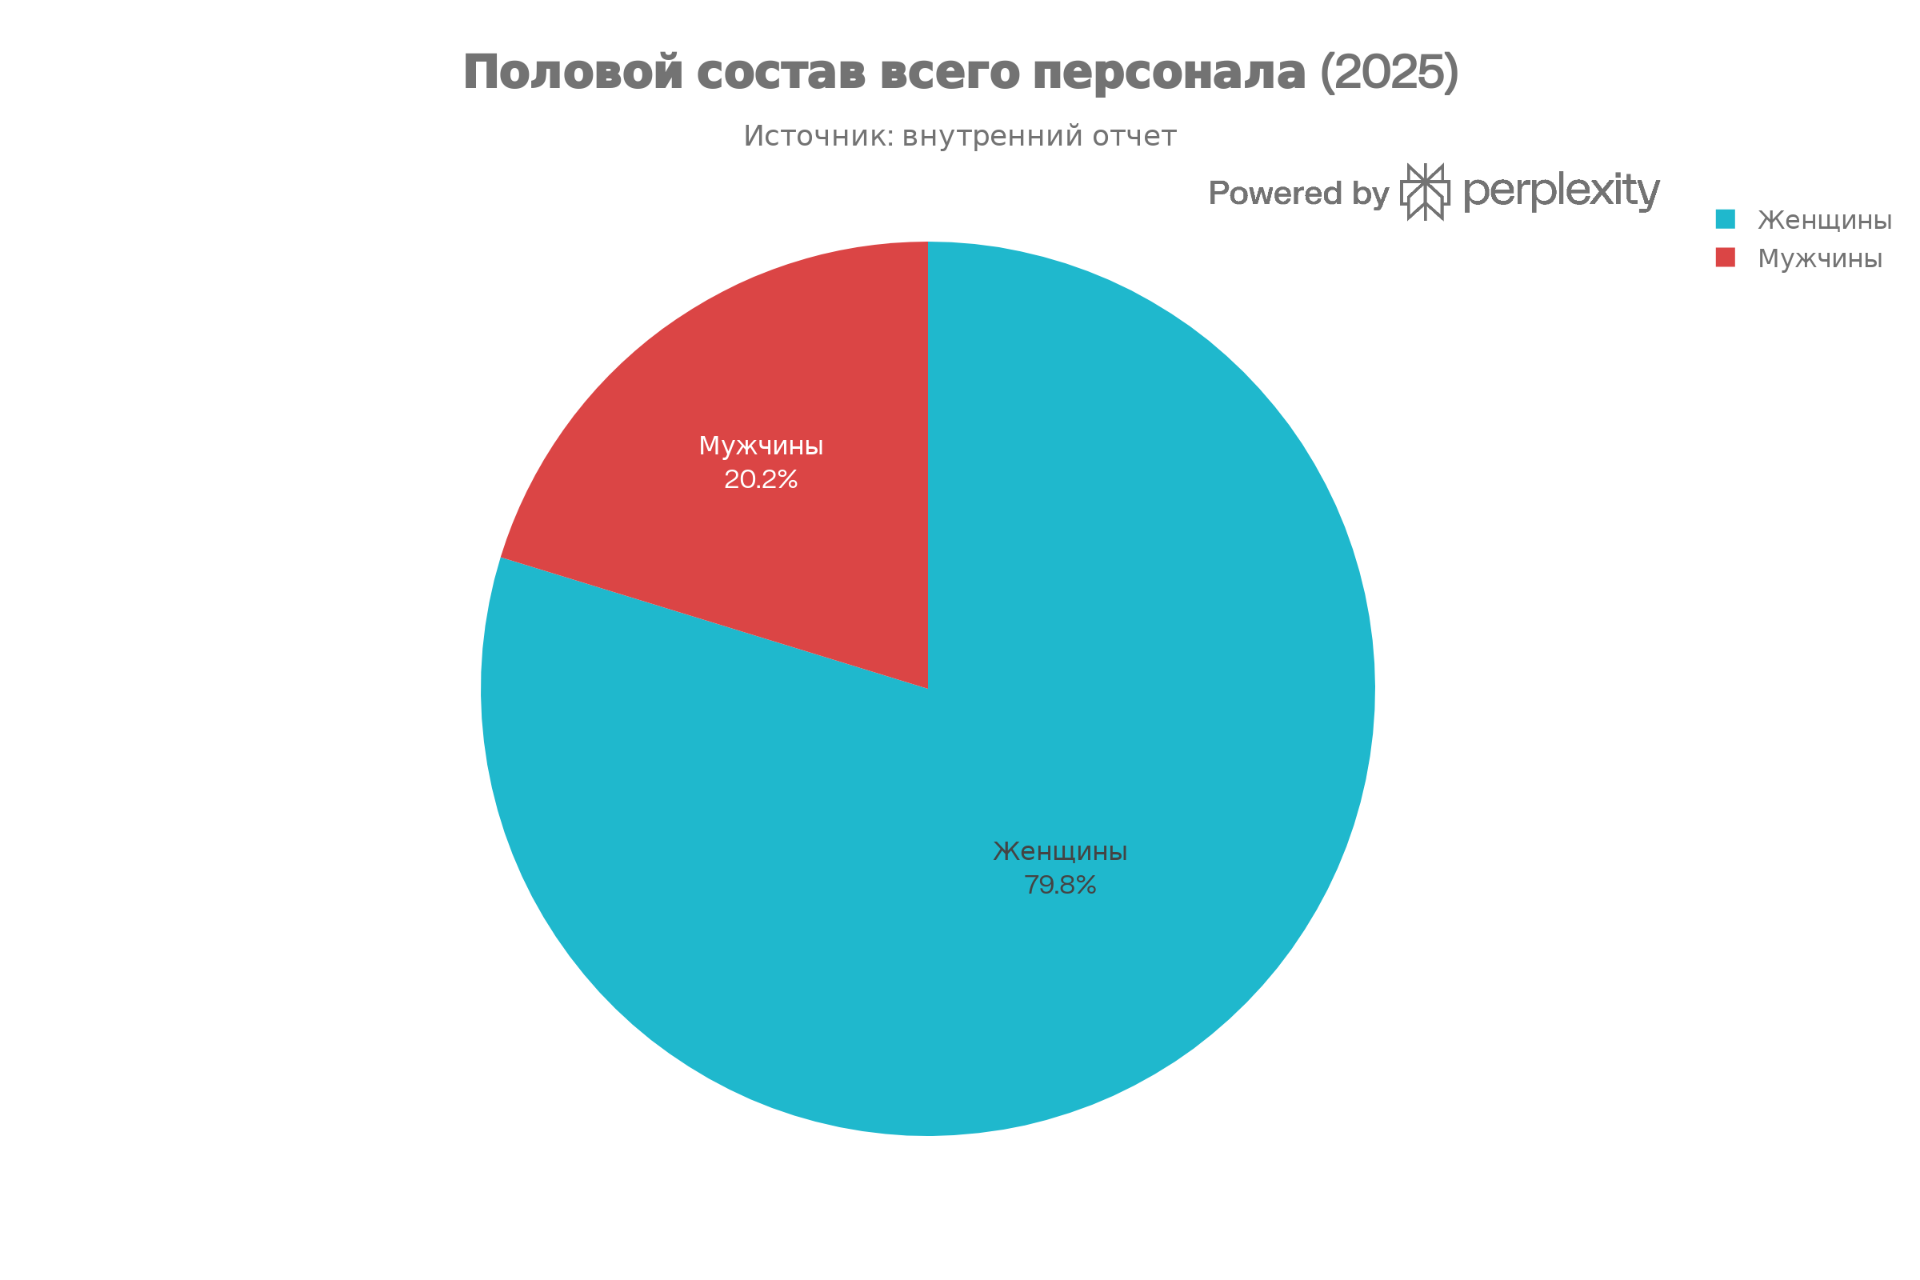


Slide 47
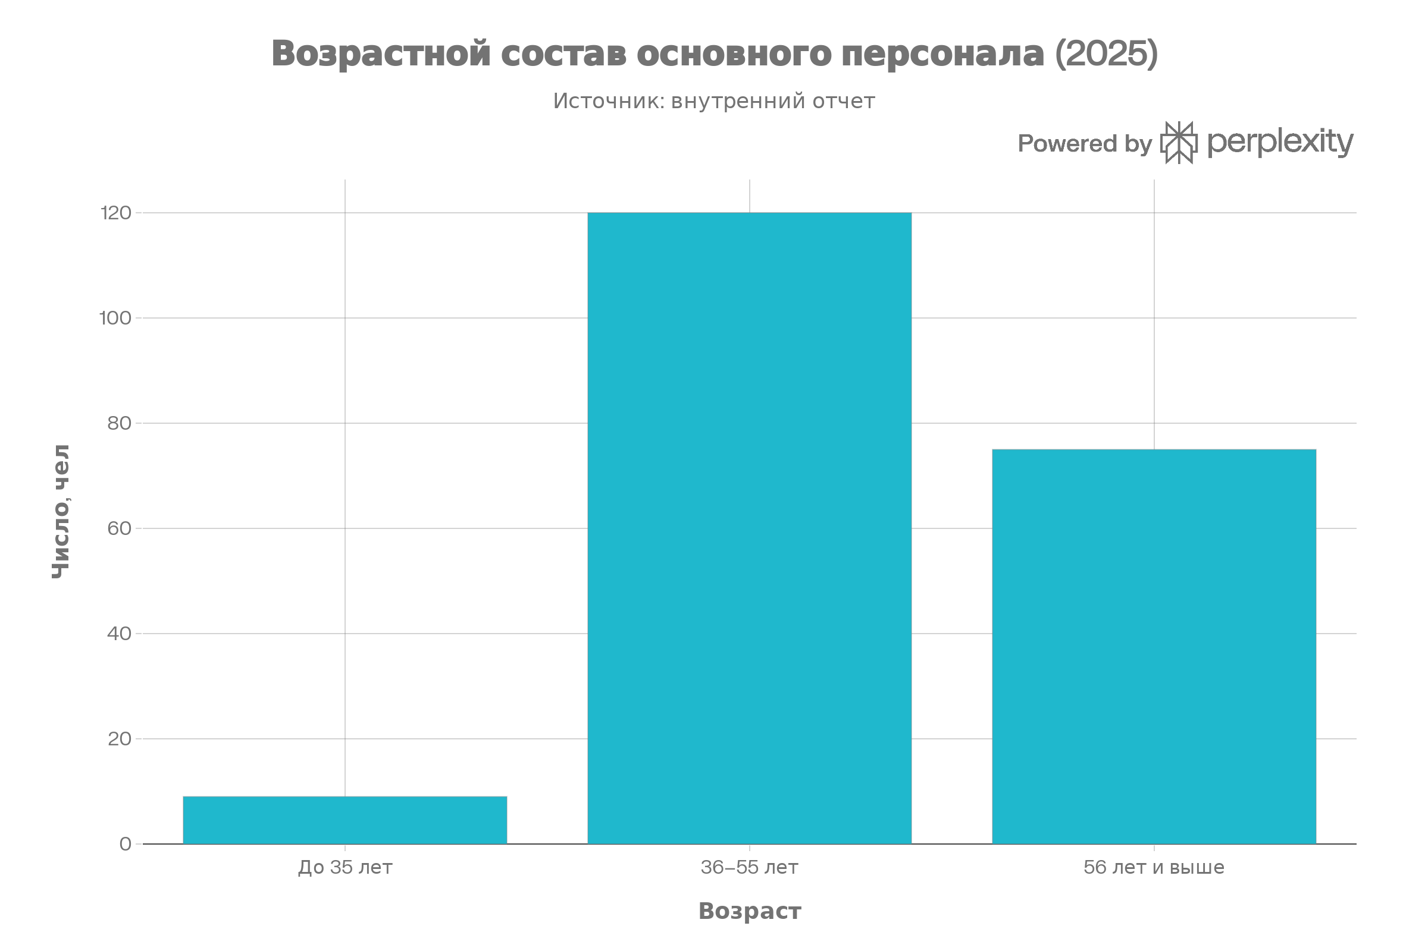


Slide 48
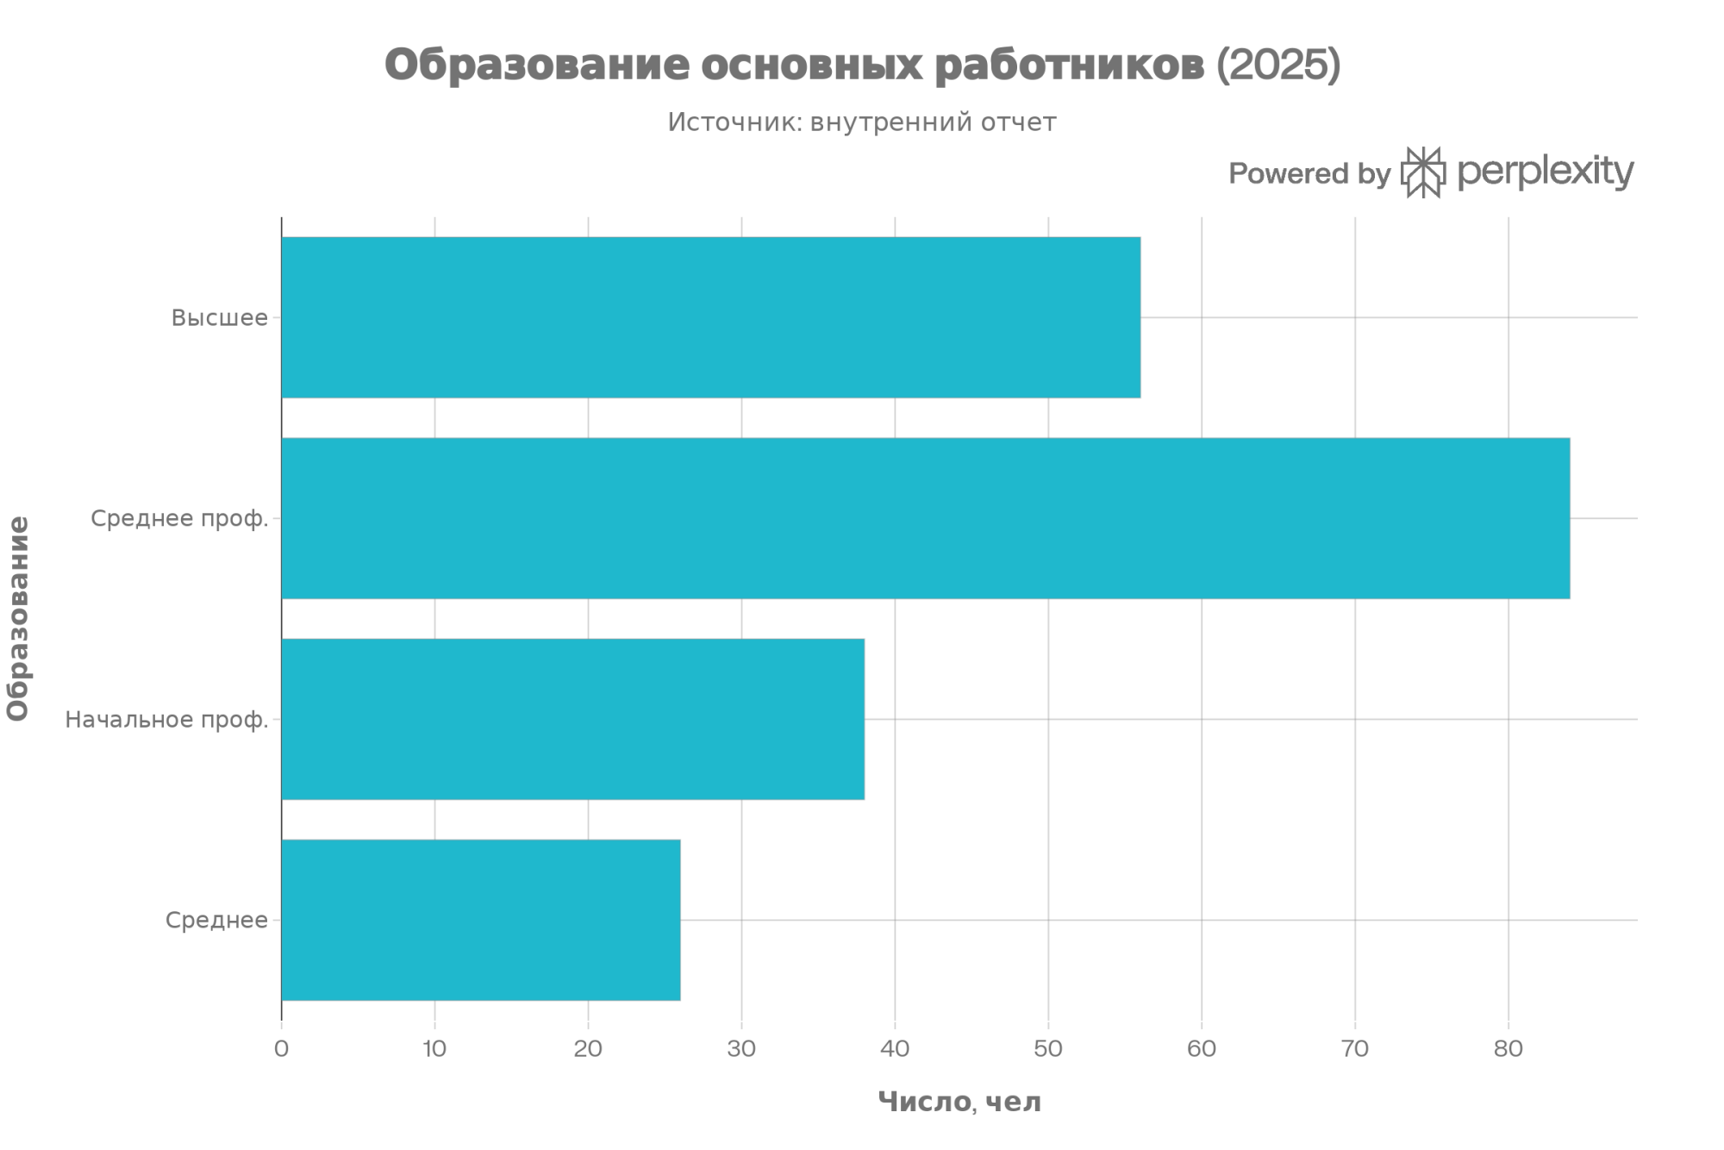


Slide 49
Повышение квалификации и обучение персонала
АККРЕДИТАЦИЯ | Количество человек
Управление и экономика в здравоохранении | 1
Сестринское дело | 16
Фармация | 1
Итого | 18
ПРОФПЕРЕПОДГОТОВКА | Кол-во
Сестринское дело в психиатрии | 21
Общие вопросы охраны труда | 10
Пожарная безопасность (всего) | 10
Эрготерапия | 2
Специалист по реабилитации инвалидов | 2
Информационная безопасность | 2
Прочие направления | 9

Slide 50
Обучающие семинары
Тематика | Участников
Сексуальность людей с интеллектуальными нарушениями | 25
Развитие личностного потенциала работников соцсферы | 5
Противодействие коррупции | 3
Паллиативная помощь | 2
Сопровождаемое проживание | 2
Прочие семинары | 5
Всего участников | 44

Slide 51
Особые категории работников
Альтернативная гражданская служба
Должность | Количество
Младший медицинский брат по уходу за больными | 2
Трудоустройство проживающих
Показатель | Значение
Всего трудоустроено | 40 человек
Формат занятости | 0,25 / 0,5 / 0,75 / 1,0 ставки
Работа за периметром учреждения | 6 человек

Slide 52
Движение кадров
Подразделение | Принято | Уволено
Административно-хозяйственная часть | 9 | 7
Блок бытового обслуживания | 2 | 4
Общий медицинский персонал | 2 | 3
1 отделение | 2 | 1
2 отделение | 9 | 3
3 отделение | 9 | 16
4 отделение | 3 | 7
ИТОГО | 36 | 41

Slide 53
Мероприятия по безопасности

Slide 54
Мероприятия по безопасности и техническому оснащению
Монтаж видеонаблюдения периметра учреждения (установлено 33 видеокамеры, организовано 2 рабочих места оператора наблюдения).
Установка и монтаж кнопки вызова группы быстрого реагирования Росгвардии в Мужском и Женском корпусах.
Монтаж системы АПС и СОУЭ гаража и складов.
Частичная замена охранного оборудования, переход на интернет-канал.
Система СКУД запущена в жилых корпусах учреждения.
Обработка крыши Главного корпуса противопожарным раствором.
Плановые и внеплановые проверки охраны труда и пожарной безопасности – 20.
Основные нарушения пожарной безопасности 2025 года:
Захламление эвакуационных путей, ограниченный доступ к первичным средствам пожаротушения.
Неактуальные схемы оповещения и контакты экстренных служб.
Нарушения в ведении журналов по охране труда и пожарной безопасности.

Slide 55
Обучение персонала и профилактические меры
Обучение и переаттестация сотрудников – 26 человек.
Ежегодное обучение и проверка знаний по охране труда, первой помощи, СИЗ и пожарной безопасности – 190 человек.
Плановые тренировки с сотрудниками и проживающими – 6 (в том числе эвакуация в убежище – 1).
Закупка 120 комплектов индивидуальной медицинской защиты.
Закуплена бутилированная вода и биотуалеты для пребывания в убежище при ЧС.
Контроль работы ЧОП «Защита» и устранение нарушений договора охраны.
Меры профилактики правонарушений:
Организационные – повышение эффективности работы ЧОП.
Технические – увеличение арсенала технических средств.
Специальные – предотвращение преступного поведения отдельных лиц.

Slide 56



